Slide 1
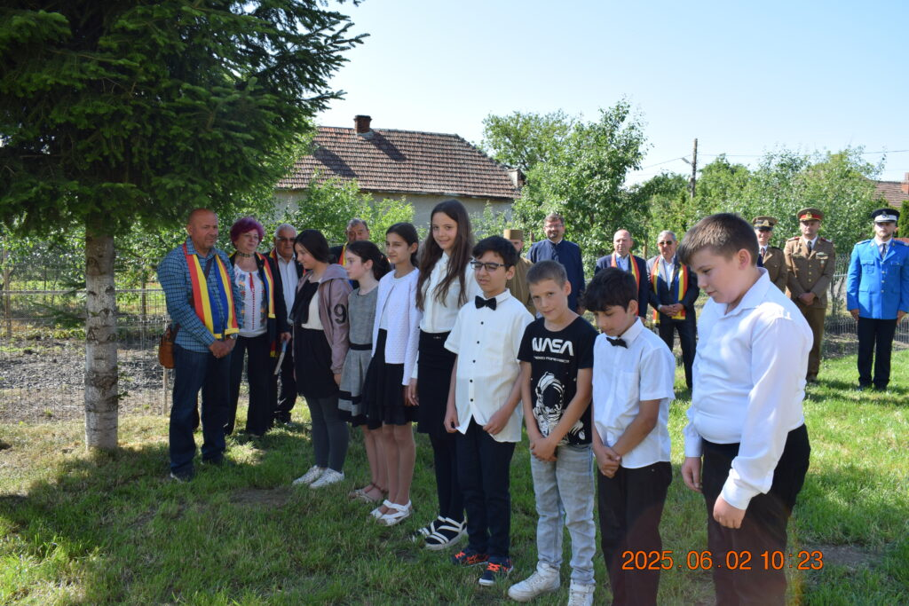
ACÂȘ depunere coroană copii

Slide 2
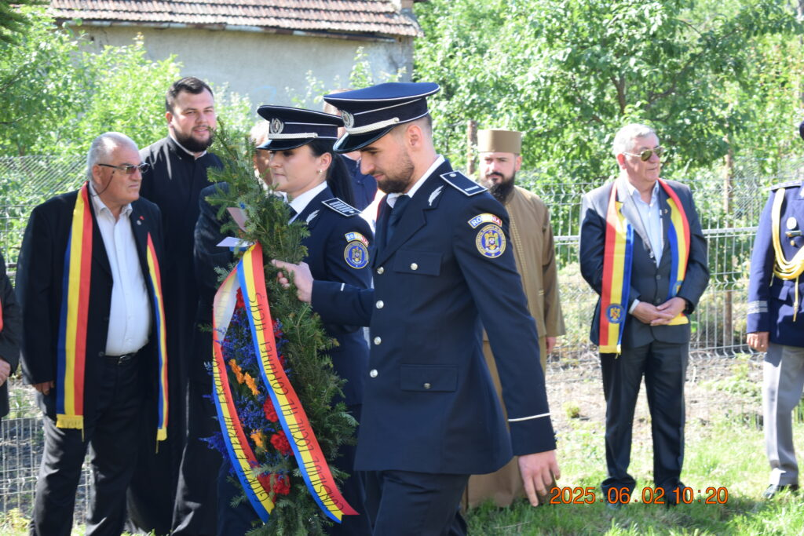
ACÂȘ depunere coroană

Slide 3
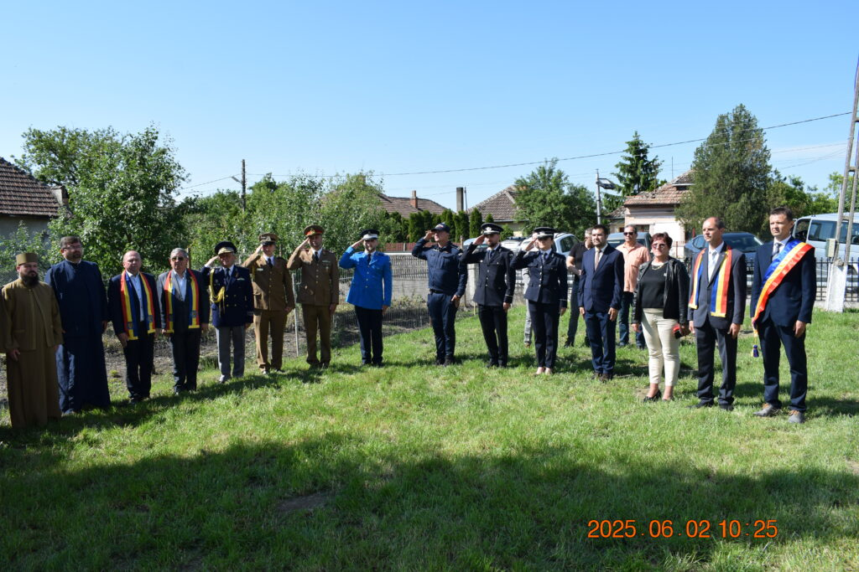
ACÂȘ onor la imn

Slide 4
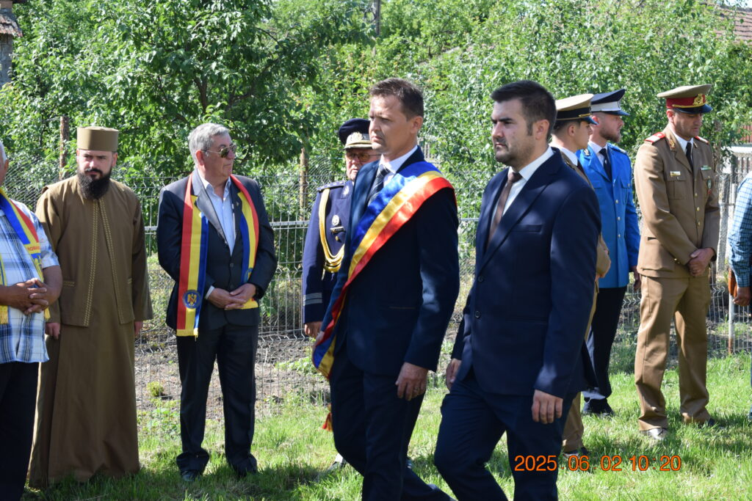
ACÂȘ Primar depunere coroană

Slide 5
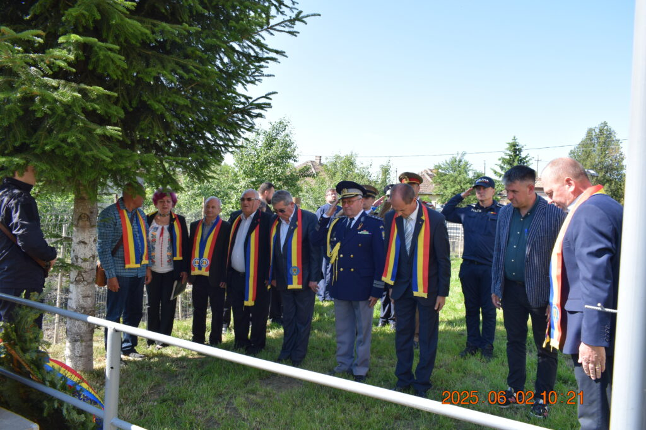
ACÂȘ

Slide 6
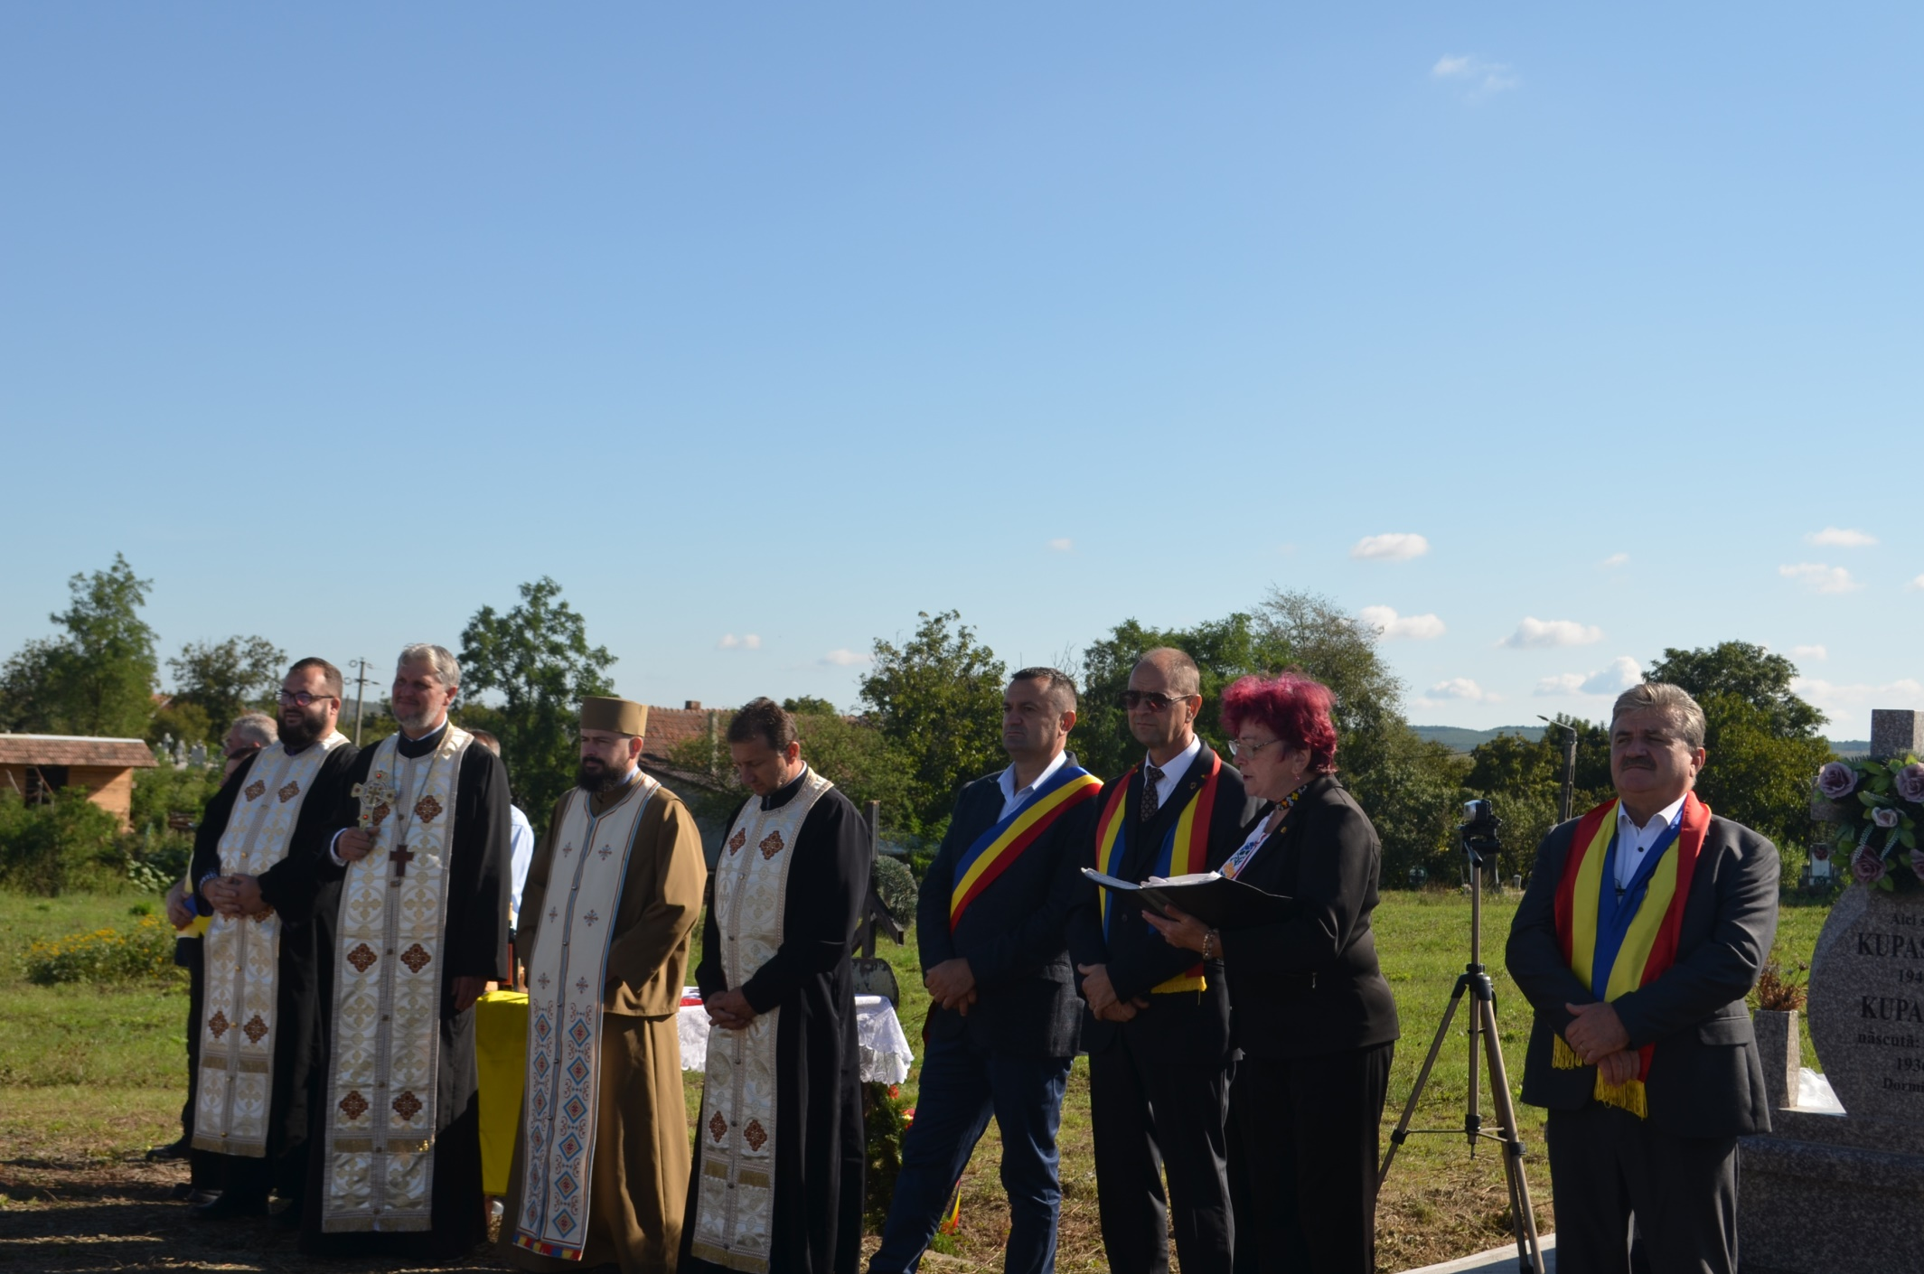
Angela Munteanu 2025

Slide 7
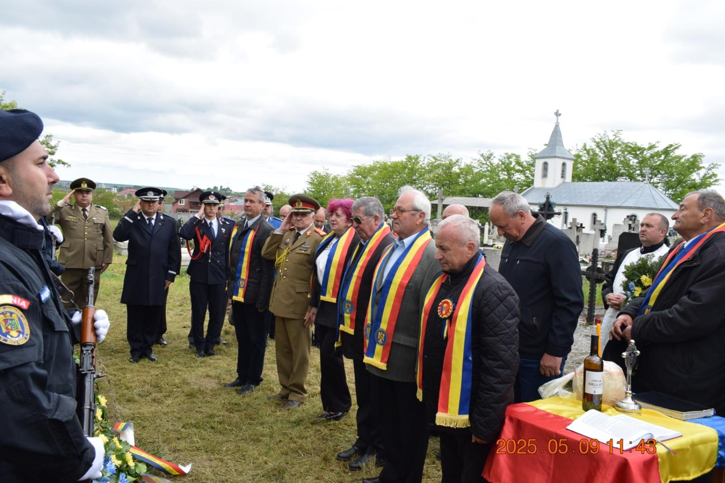
ARDUD depunere coroana rezervisti

Slide 8
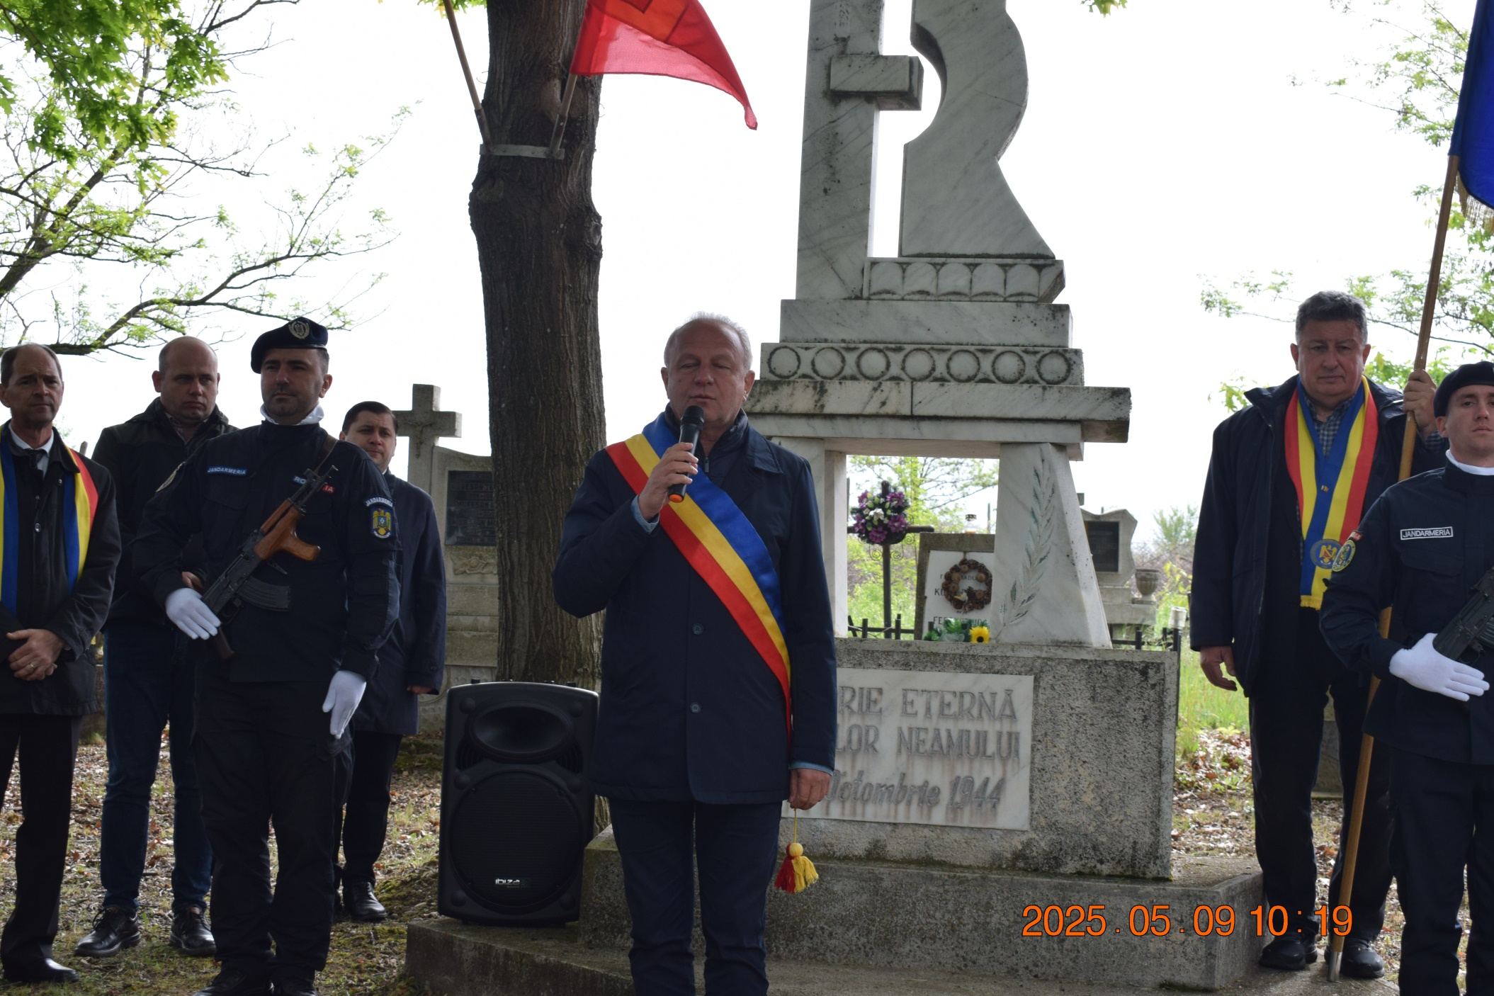
ARDUD -GERĂUȘA alocutiune Primar

Slide 9
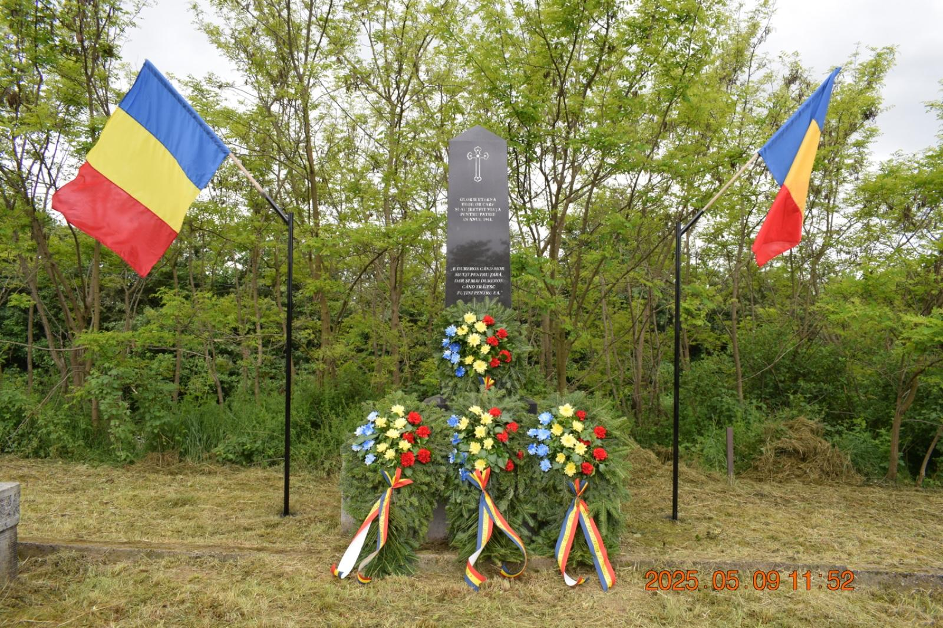
ARDUD mormânt comun de război

Slide 10
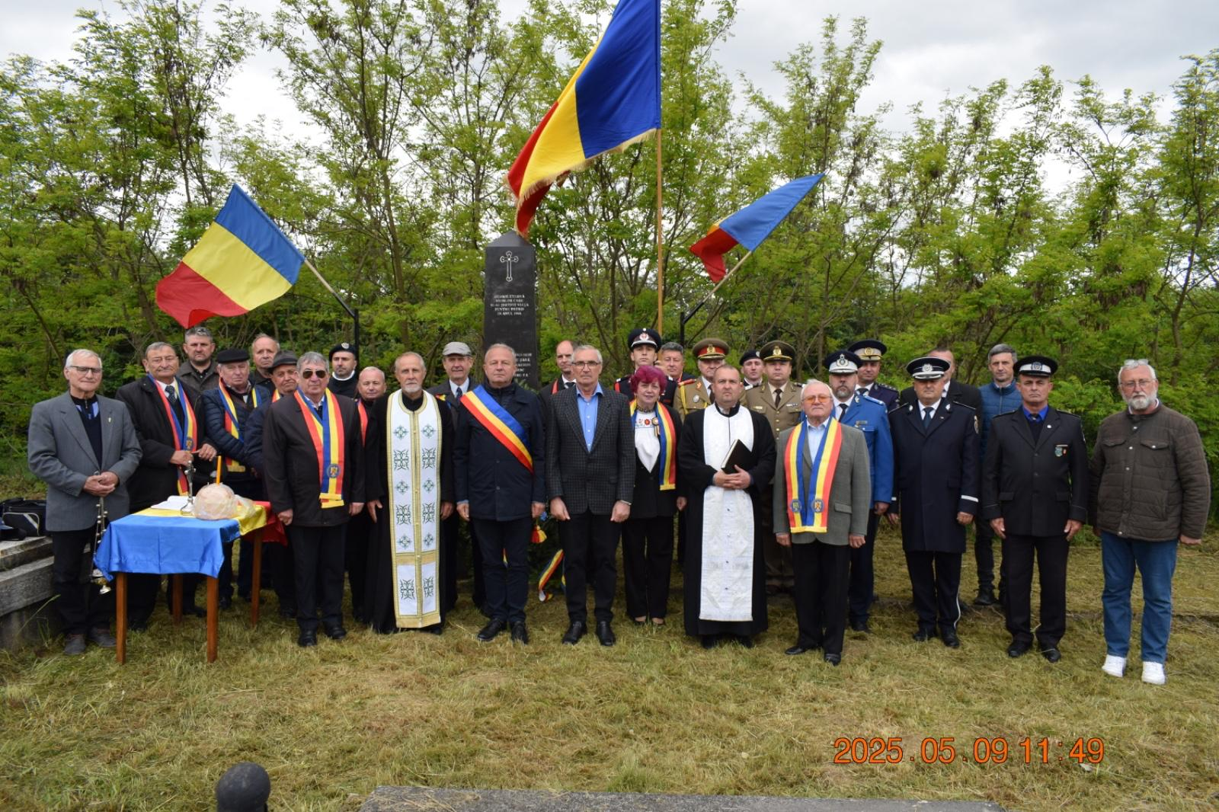
ARDUD poza de grup

Slide 11
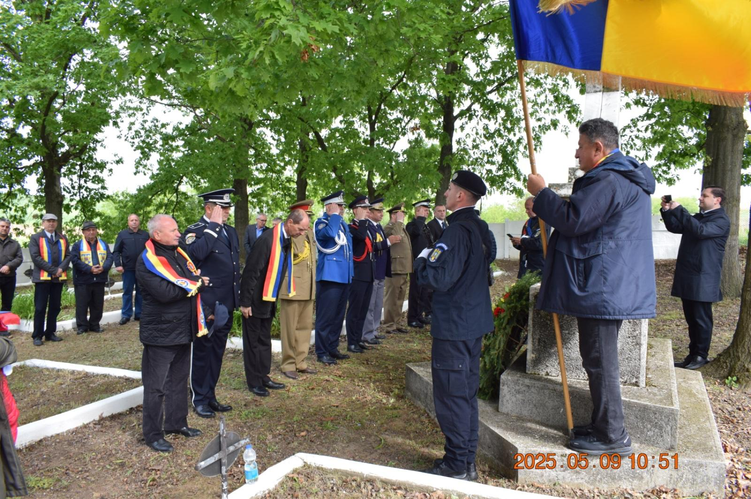
ARDUD-GERĂUȘA depunere coroane

Slide 12
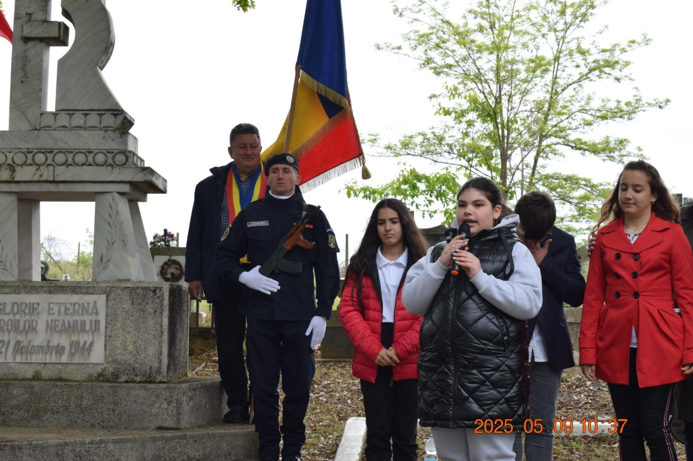
ARDUD-GERĂUȘA interpretare poezie

Slide 13
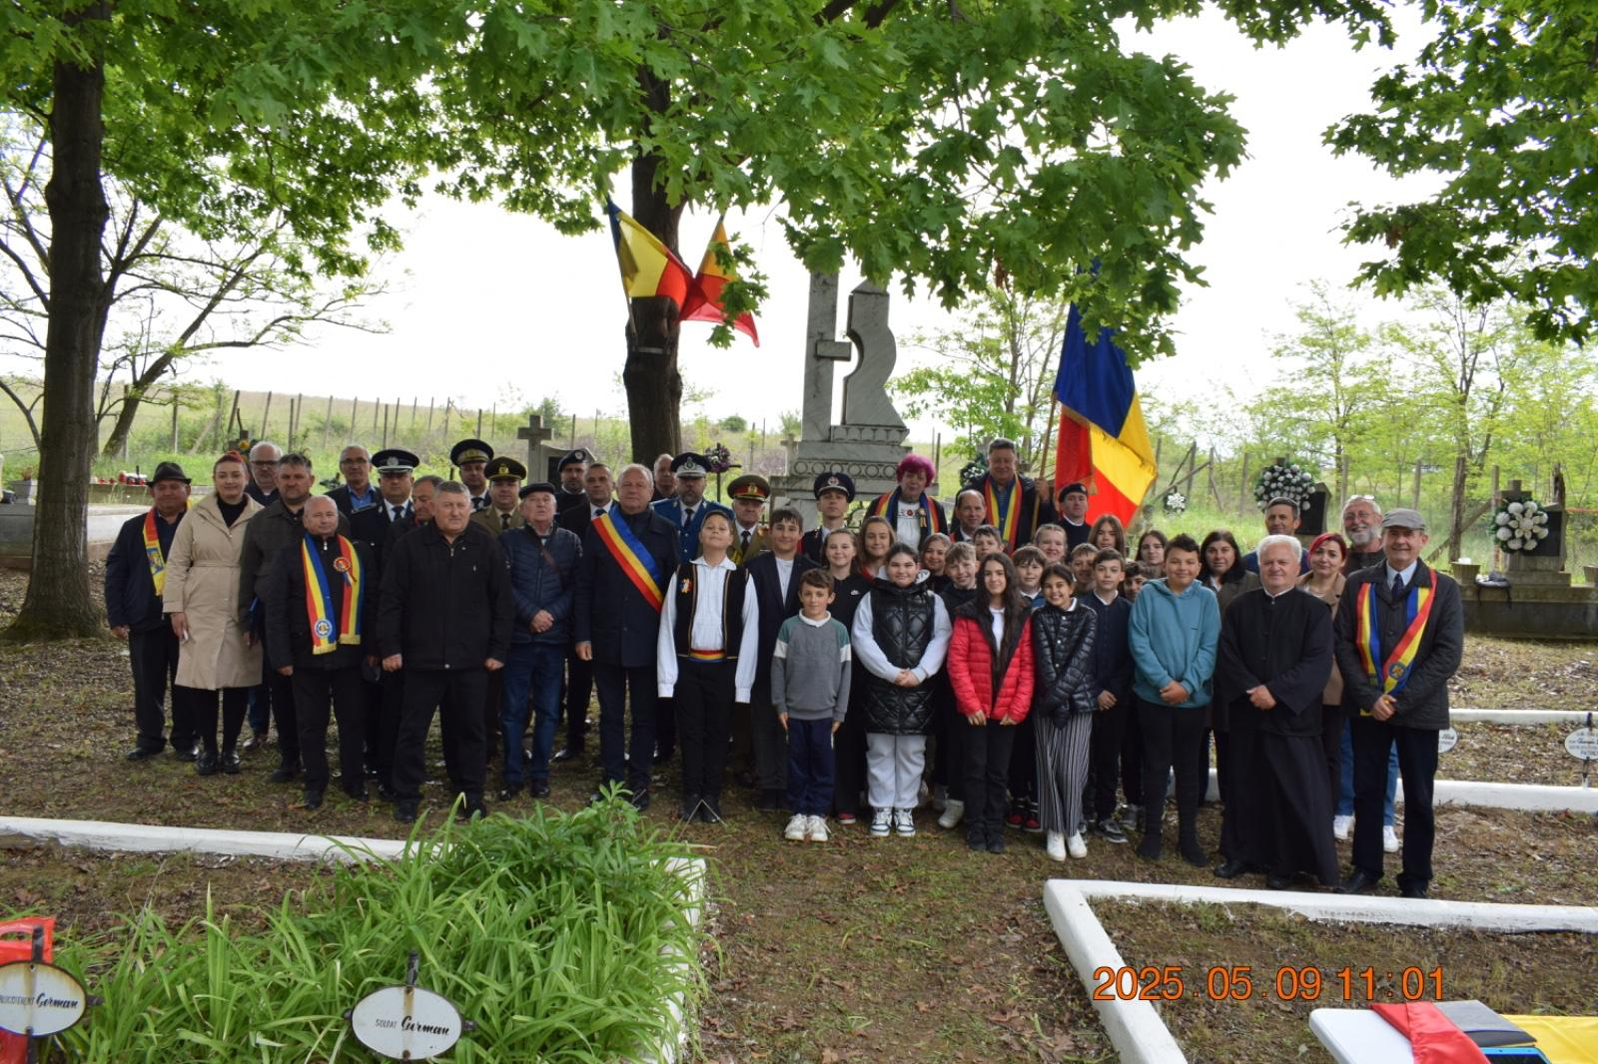
ARDUD-GERĂUȘA poză grup

Slide 14
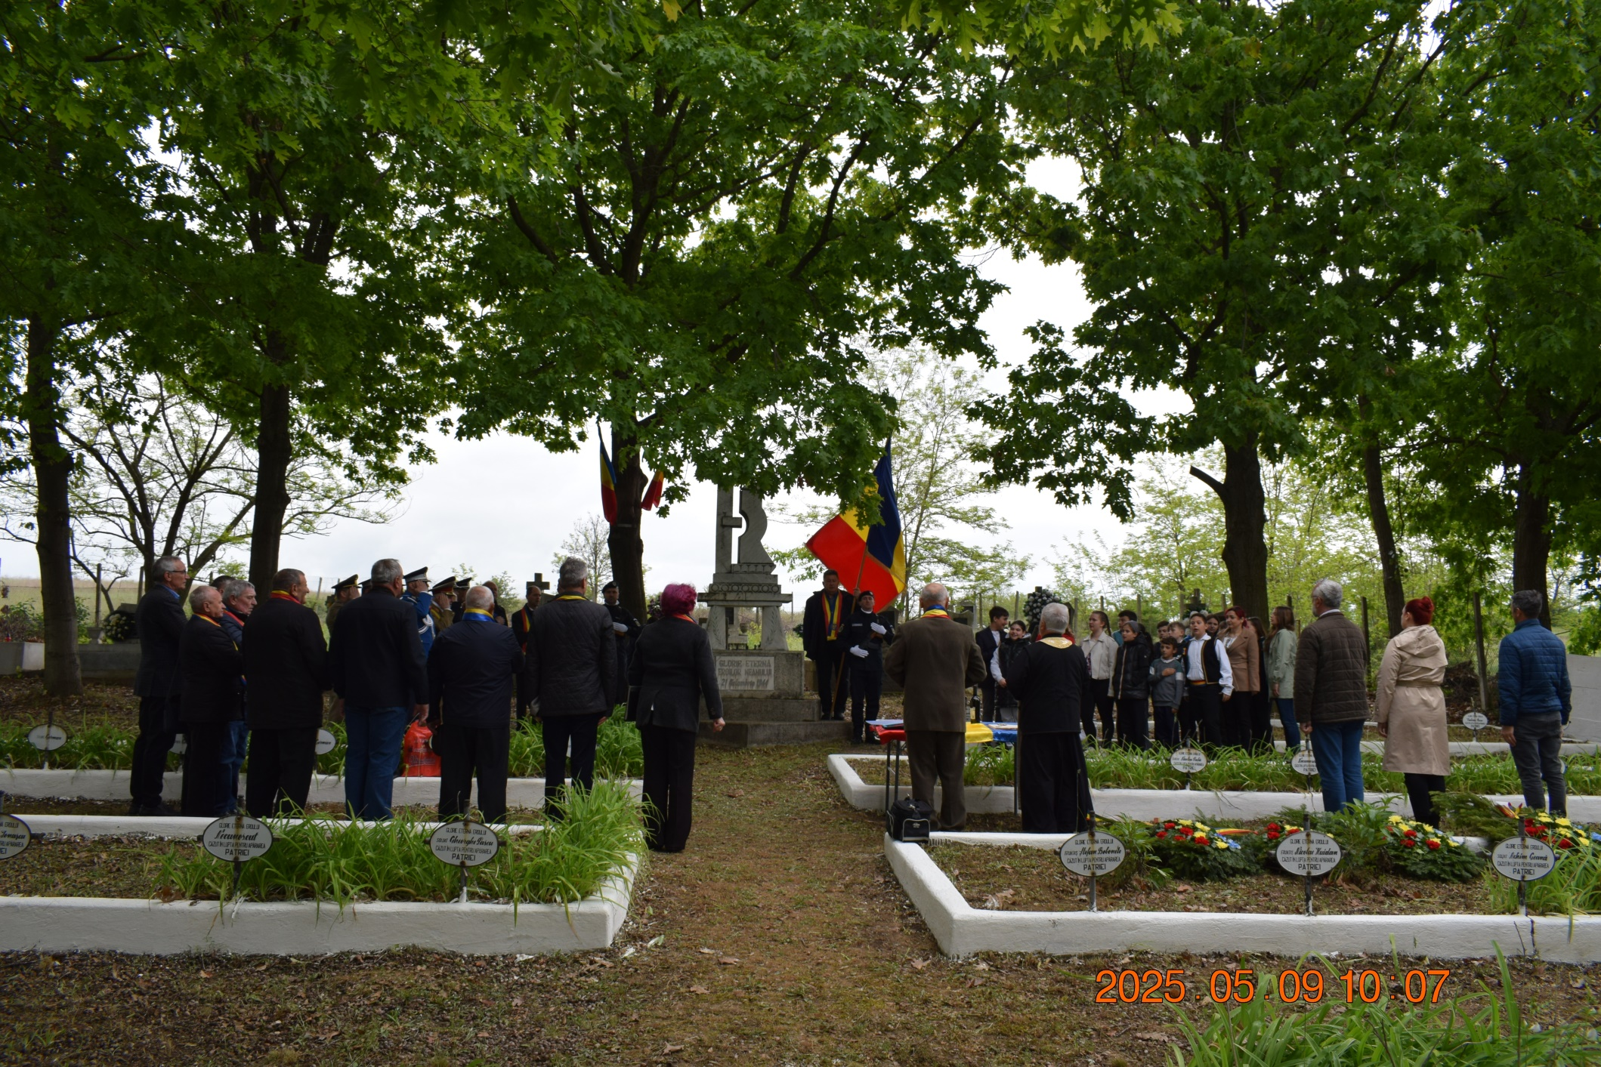
ARDUD-GERĂUȘA-Cimitirul Eroilor

Slide 15
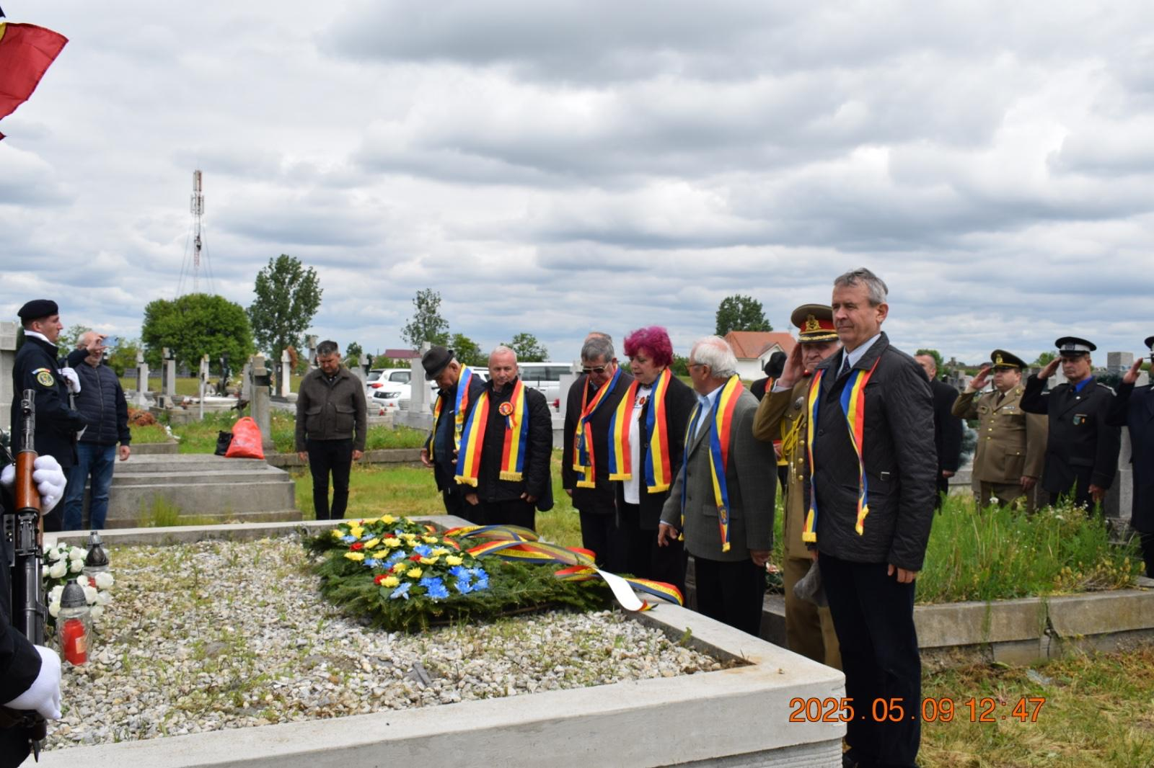
ARDUD-MĂDĂRAS depunere coroane

Slide 16
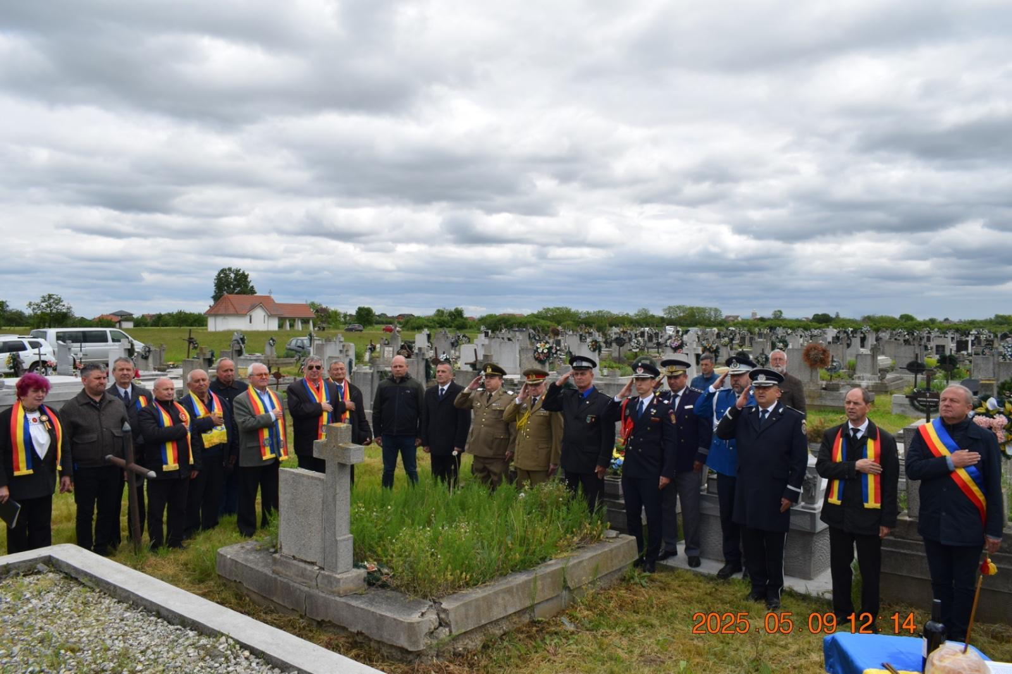
ARDUD-MĂDĂRAS onor la imn

Slide 17
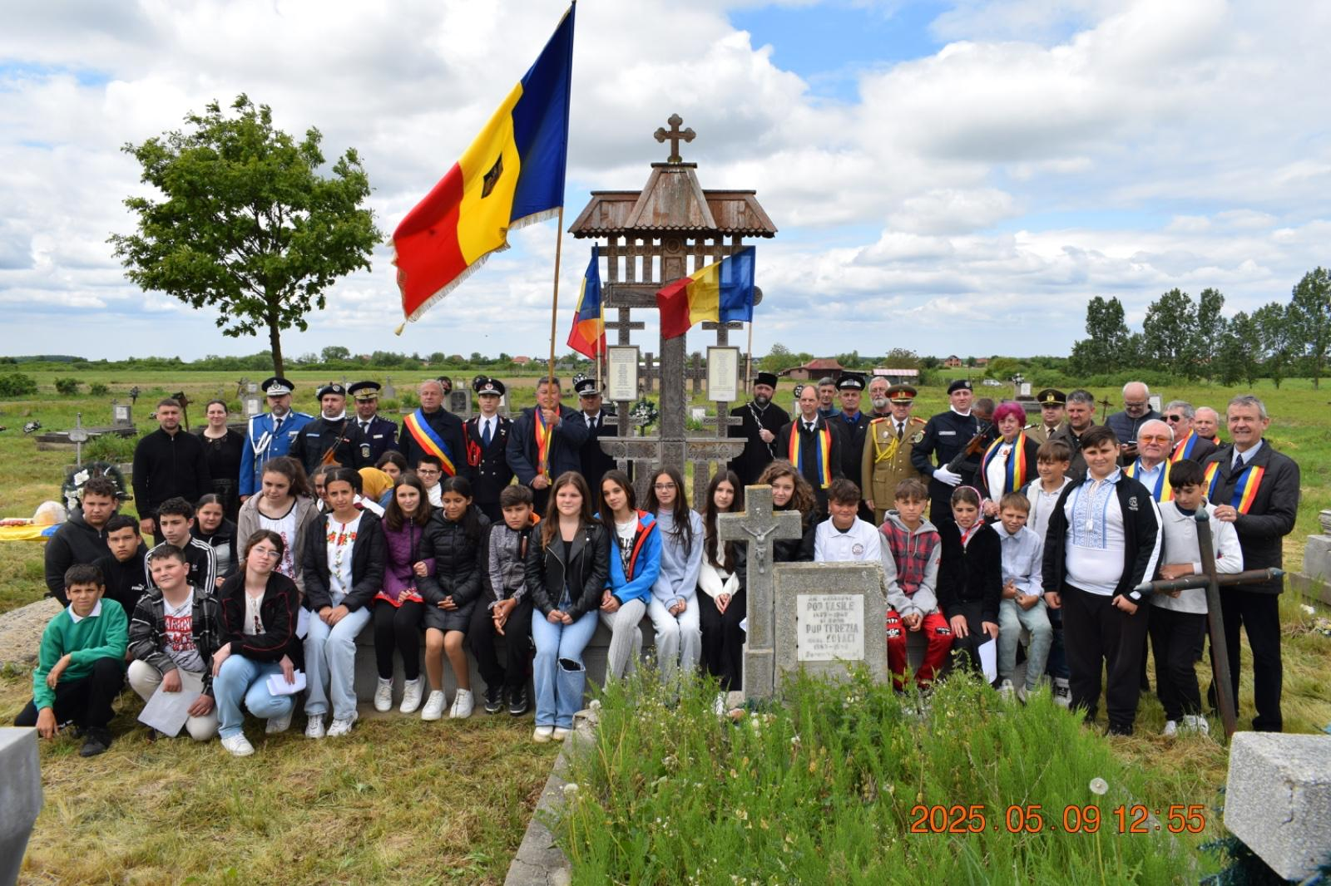
ARDUD-MĂDĂRAS poză de grup

Slide 18
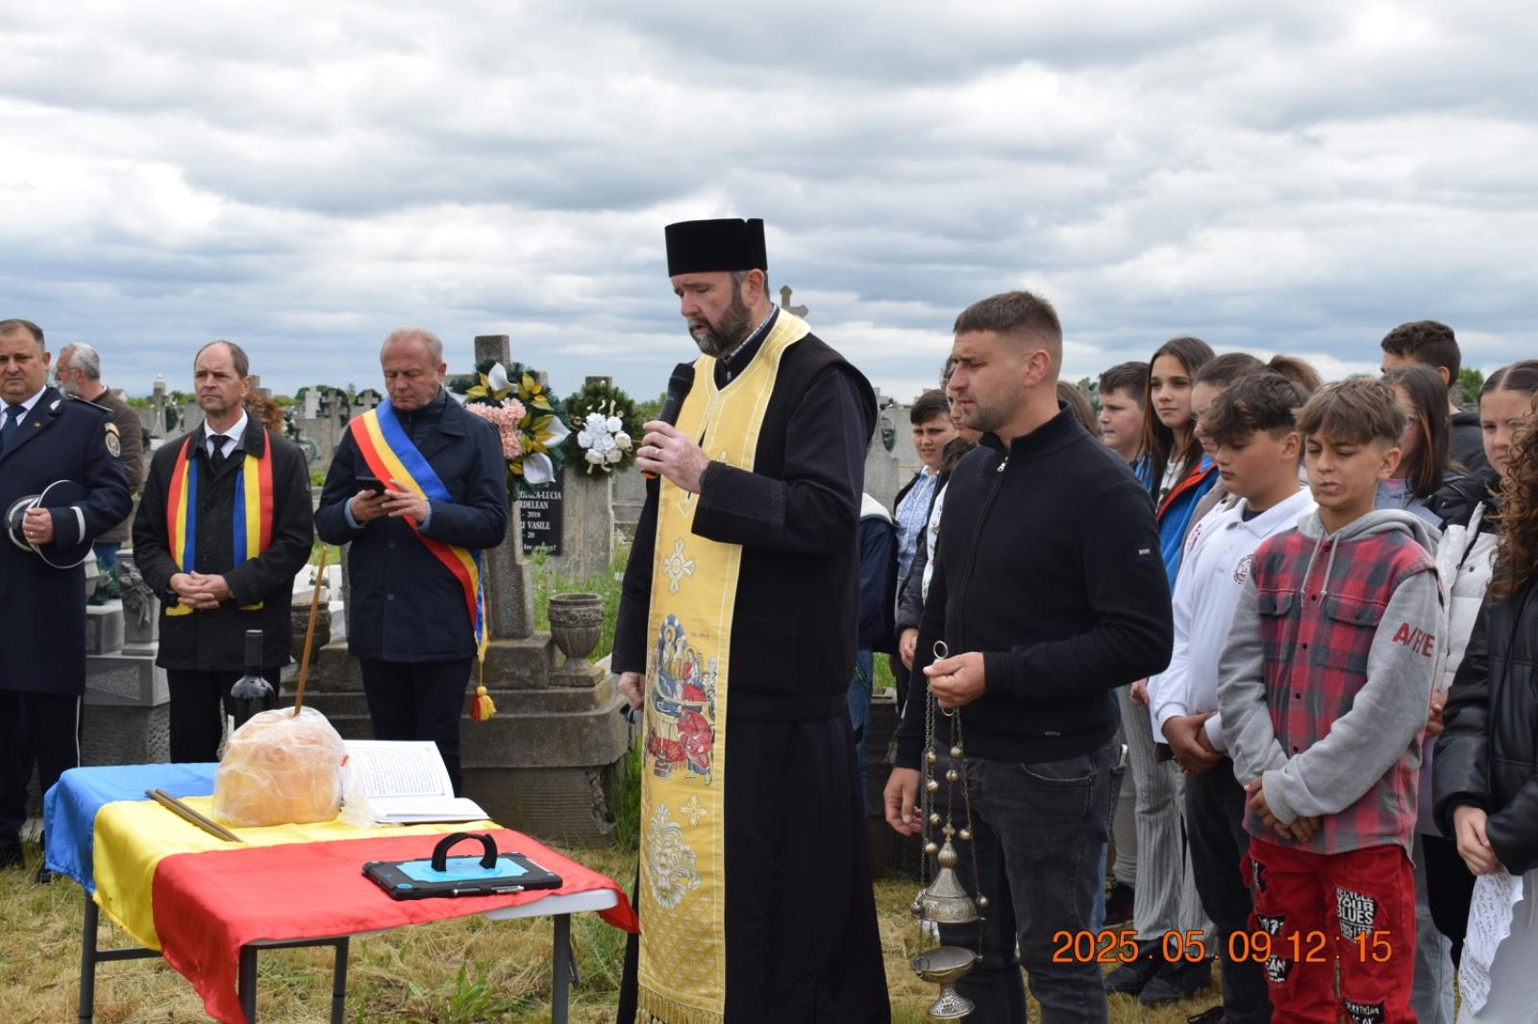
ARDUD-MĂDĂRAS slujba de pomenire

Slide 19
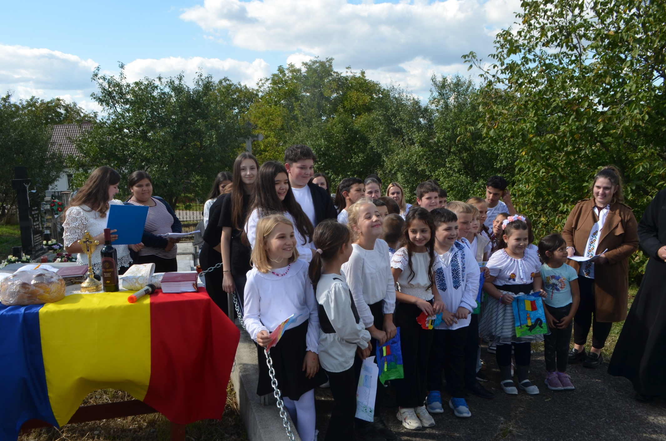
BABȚA copii

Slide 20
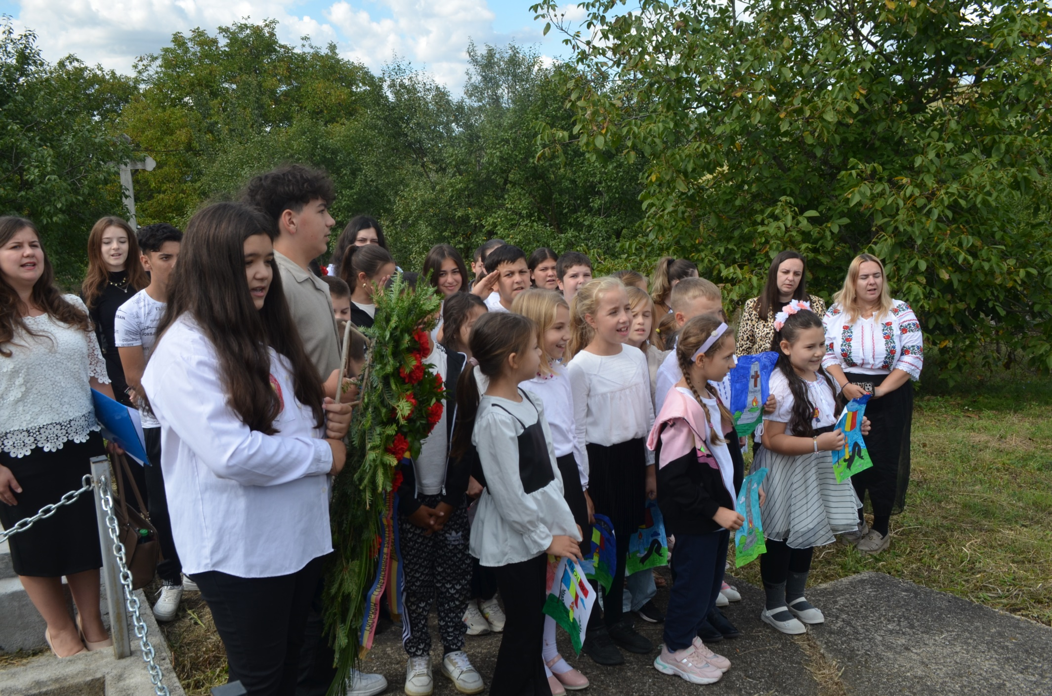
BABȚA Elevi Scoala Gimnazială

Slide 21
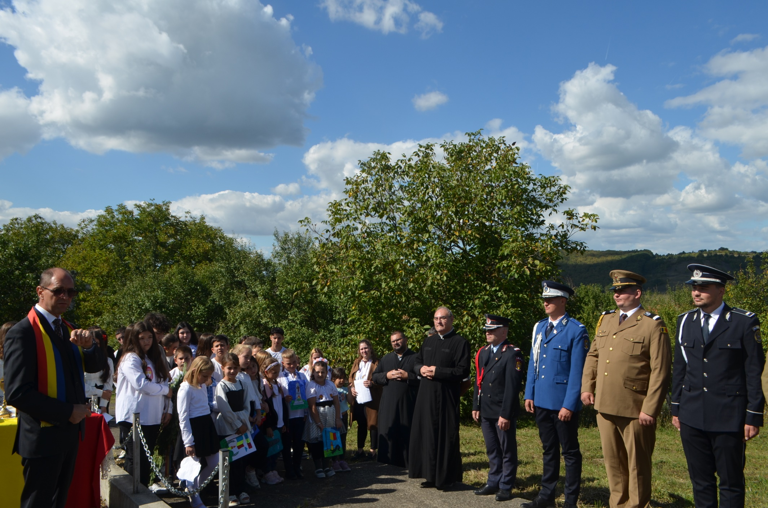
BABȚA grup copii

Slide 22
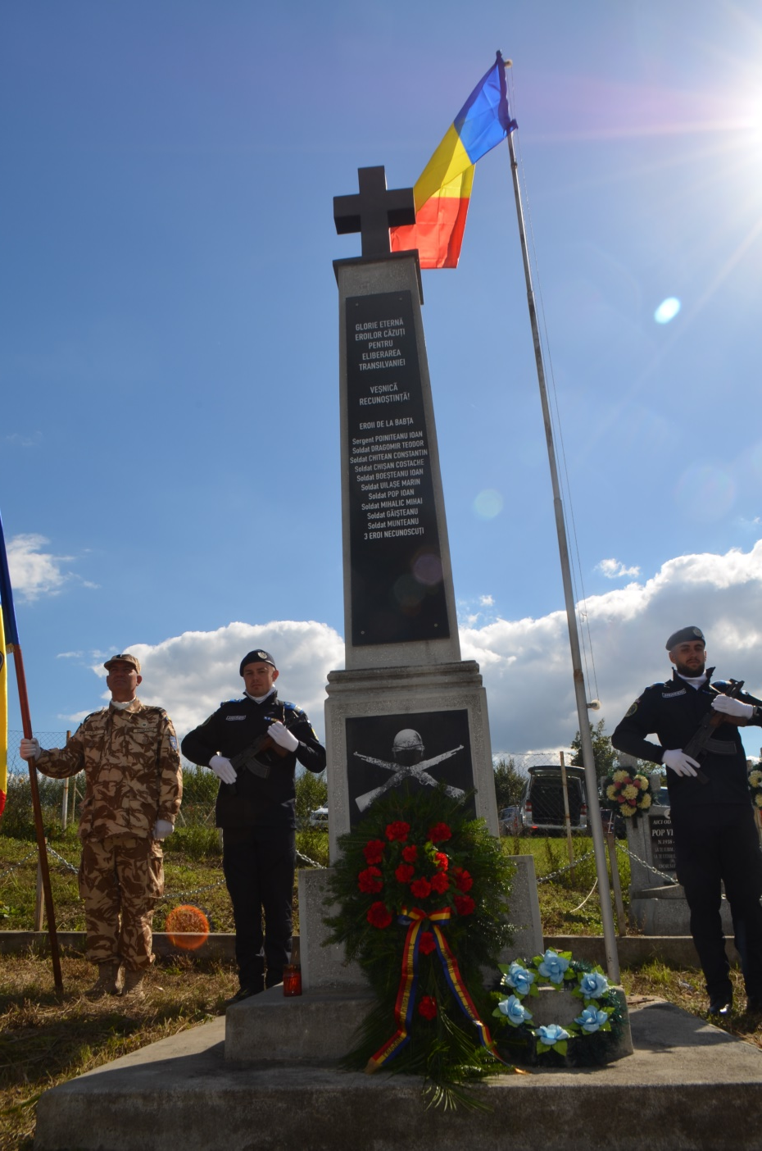
BABȚA mormânt comun de război

Slide 23
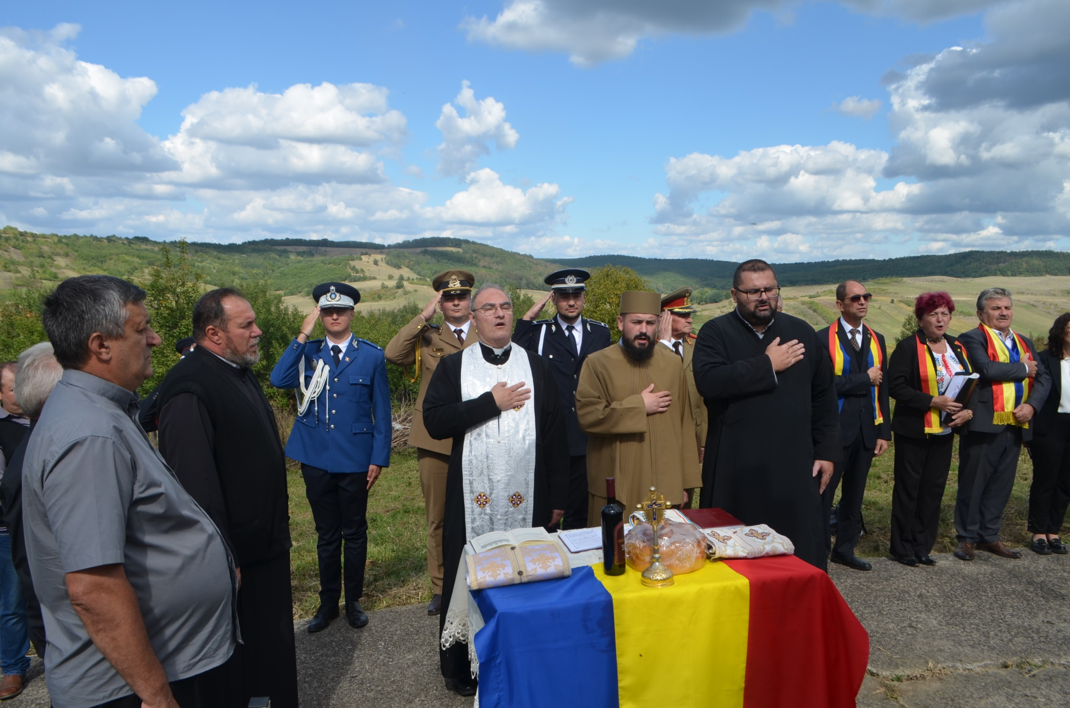
BABȚA onor la imn

Slide 24
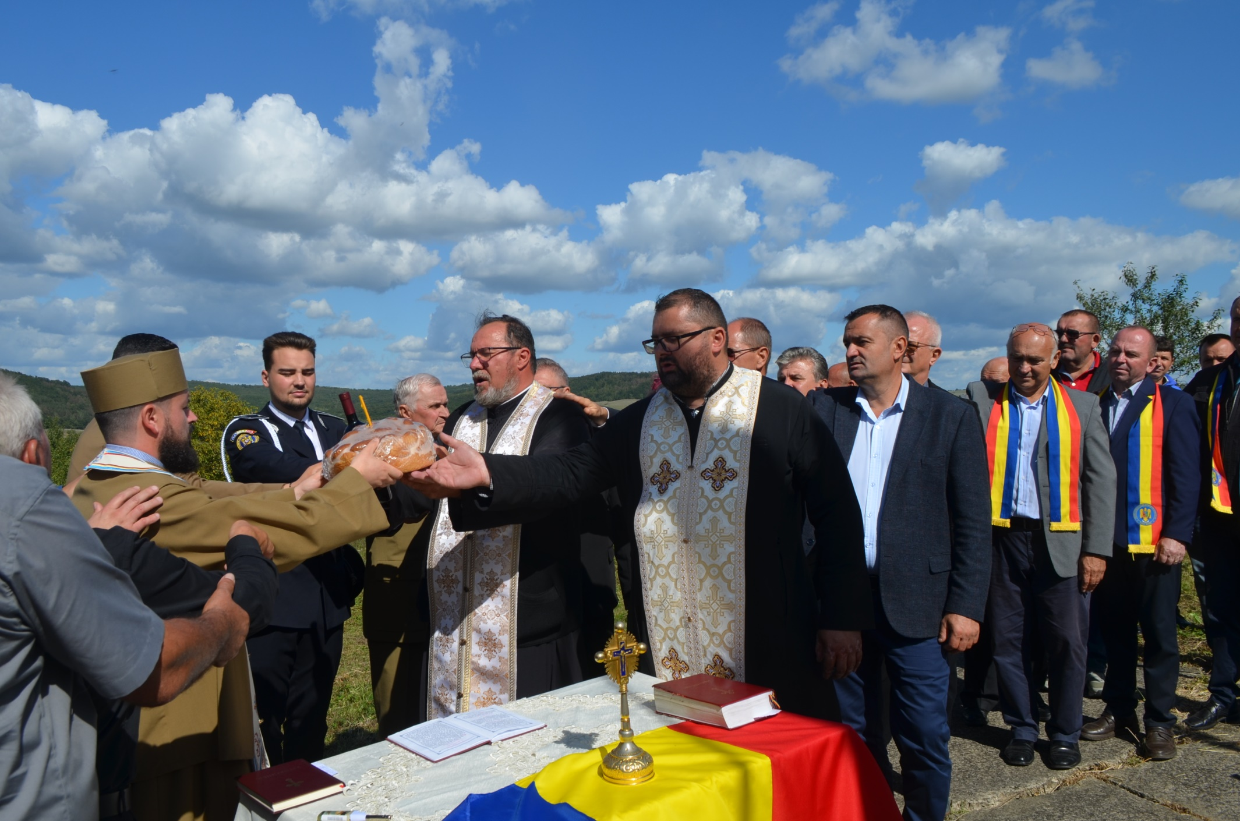
BABȚA parastas

Slide 25
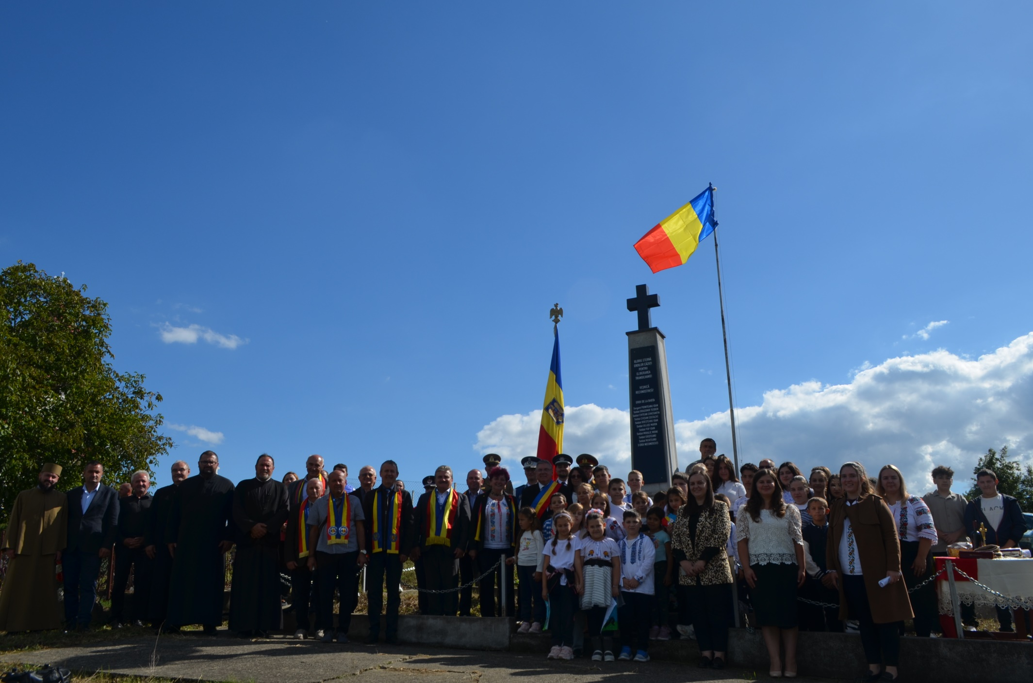
BABȚA poză de grup

Slide 26
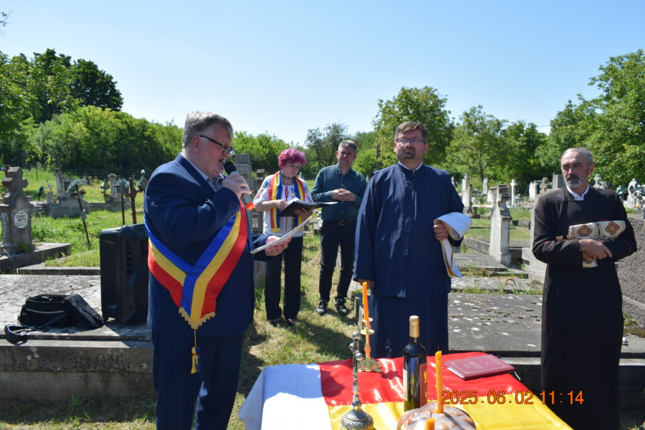
BELTIUG cuvâmnt Primar

Slide 27
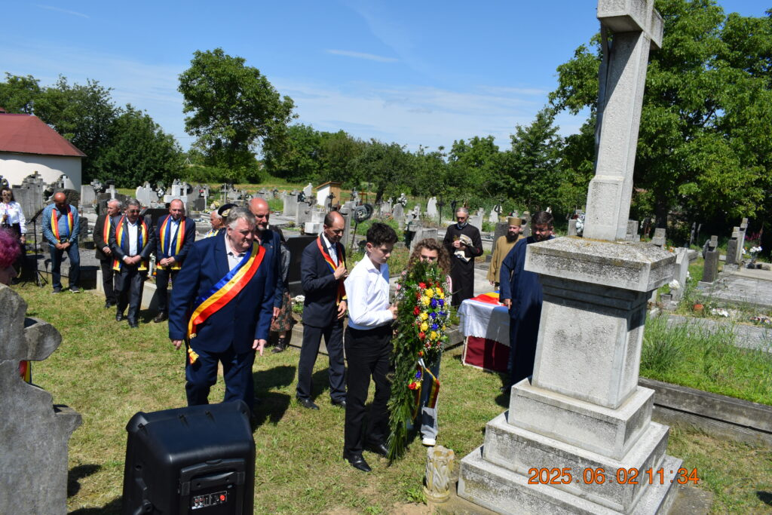
BELTIUG depunere coroană elevi

Slide 28
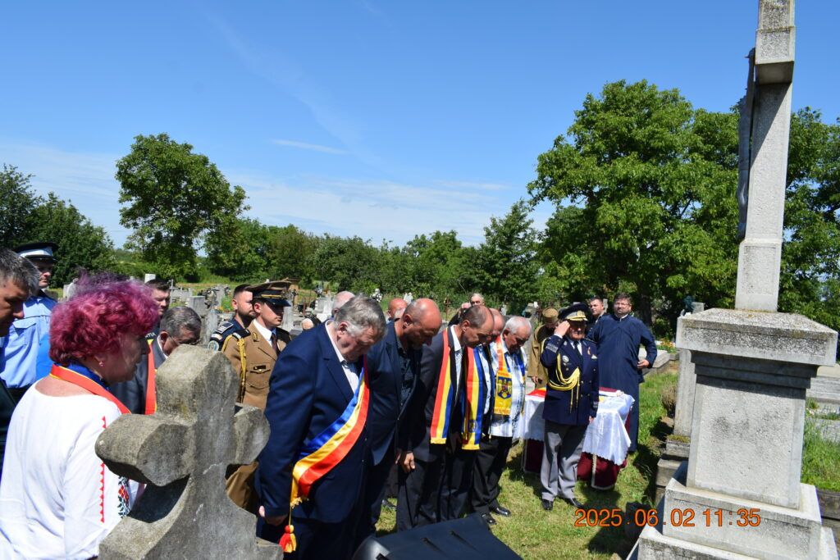
BELTIUG depunere coroană

Slide 29
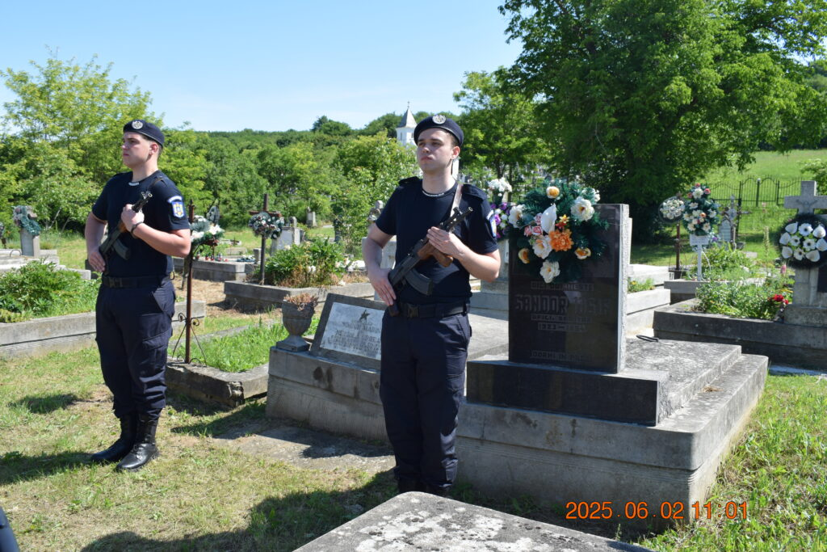
BELTIUG garda la mormânt

Slide 30
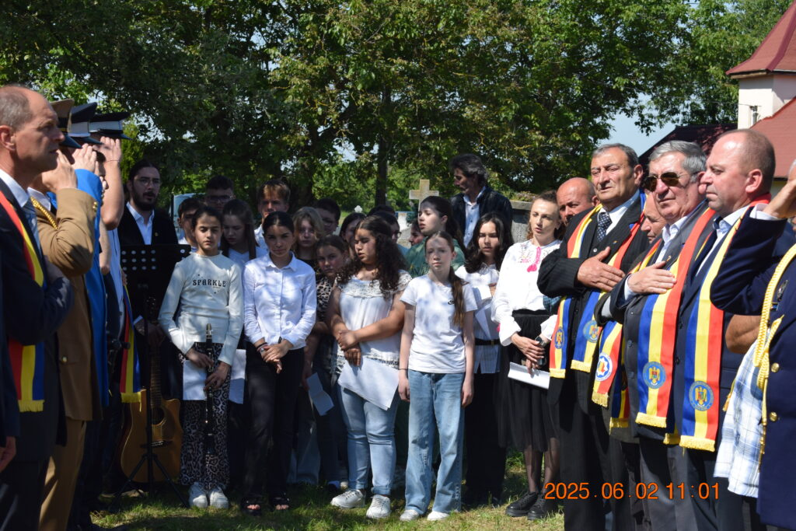
BELTIUG onor la imn

Slide 31
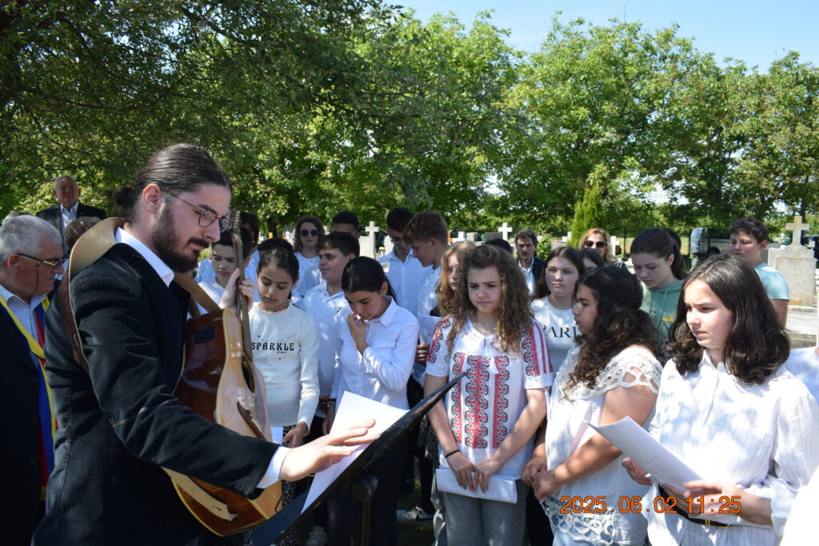
BELTIUG program artistic

Slide 32
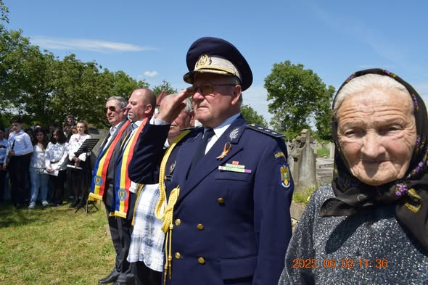
BELTIUG

Slide 33
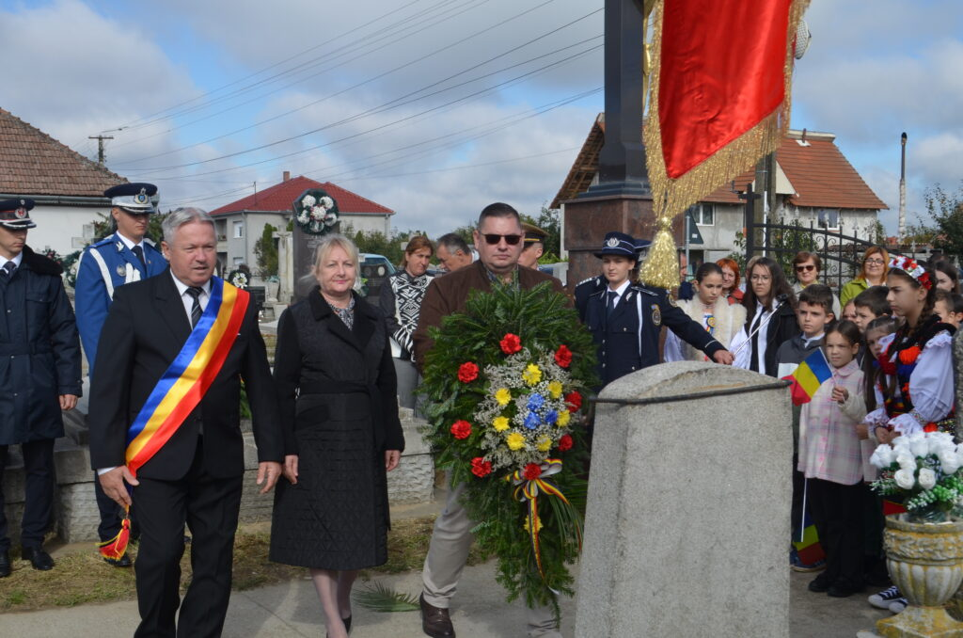
BOTIZ depunere coroană Primar

Slide 34
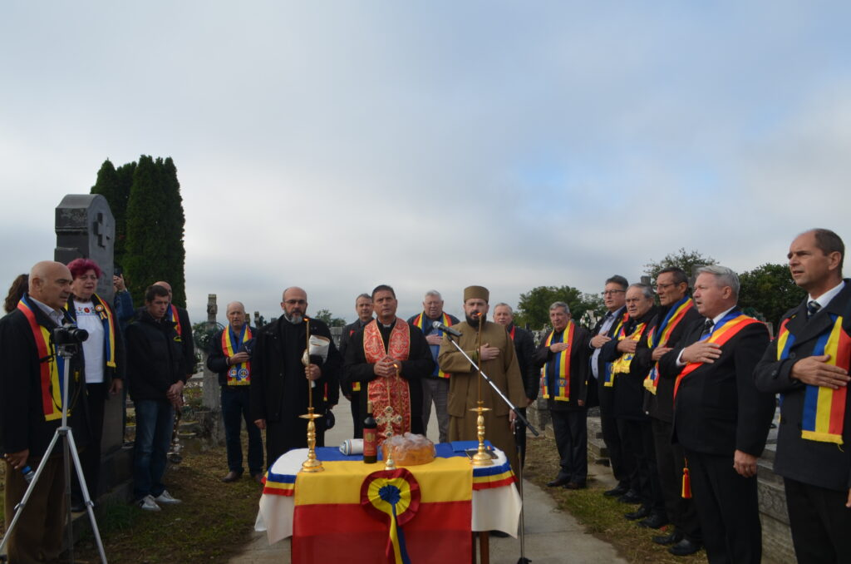
BOTIZ onor la imn

Slide 35
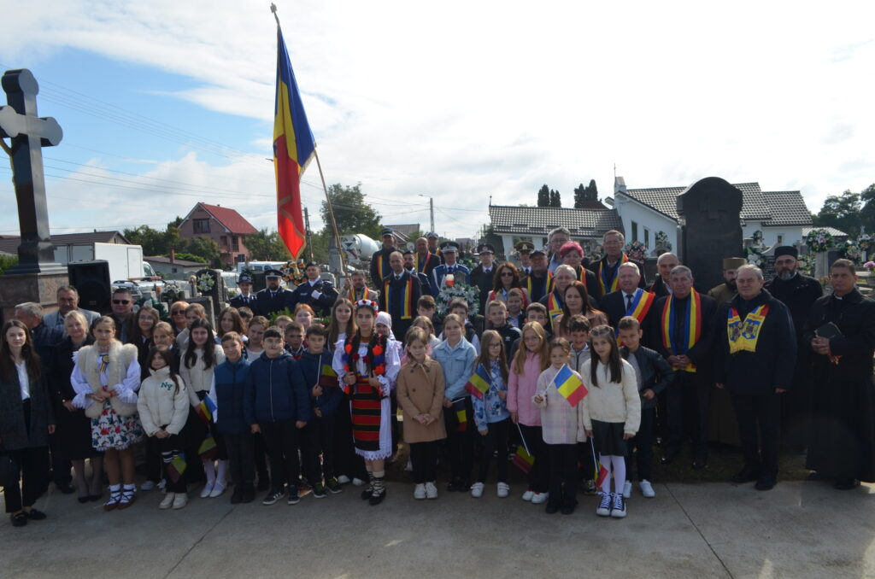
BOTIZ poza de grup

Slide 36
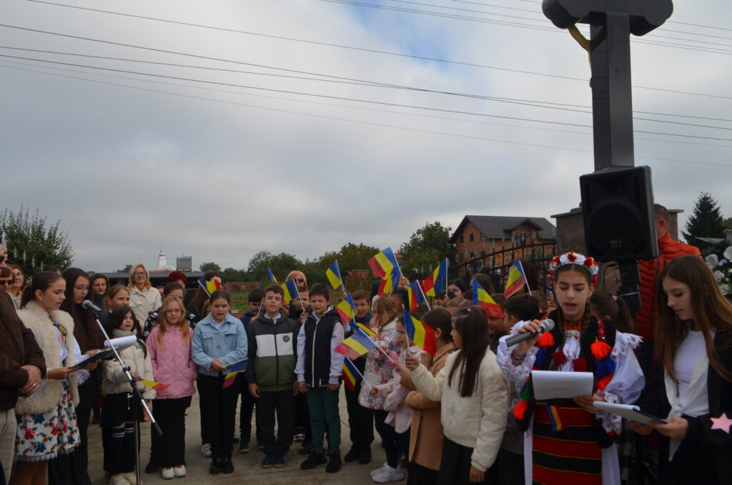
BOTIZ program artistic

Slide 37
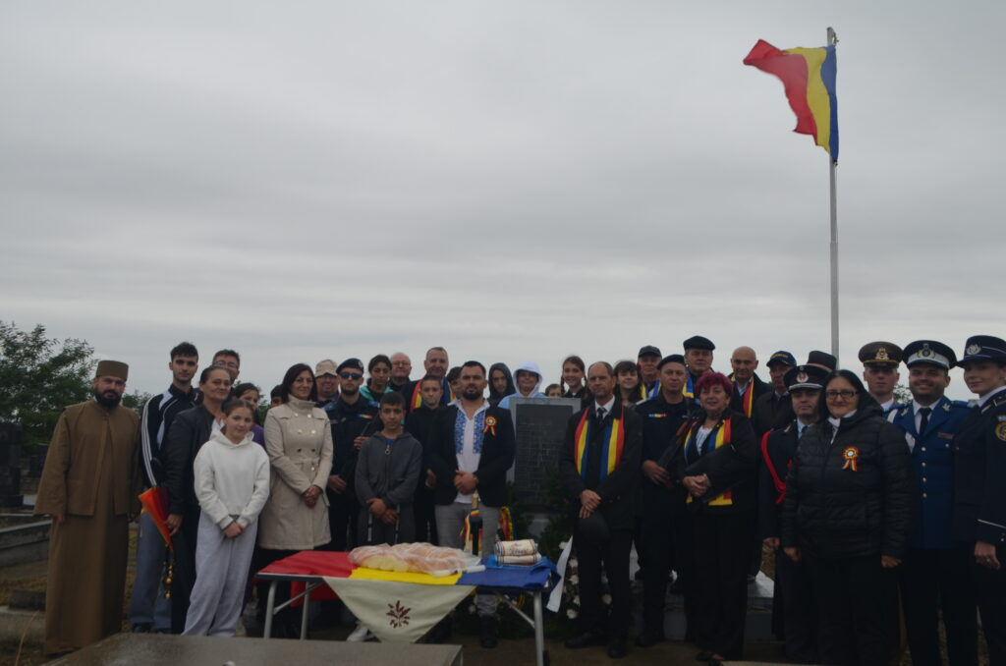
CĂUAȘ poza de grup

Slide 38
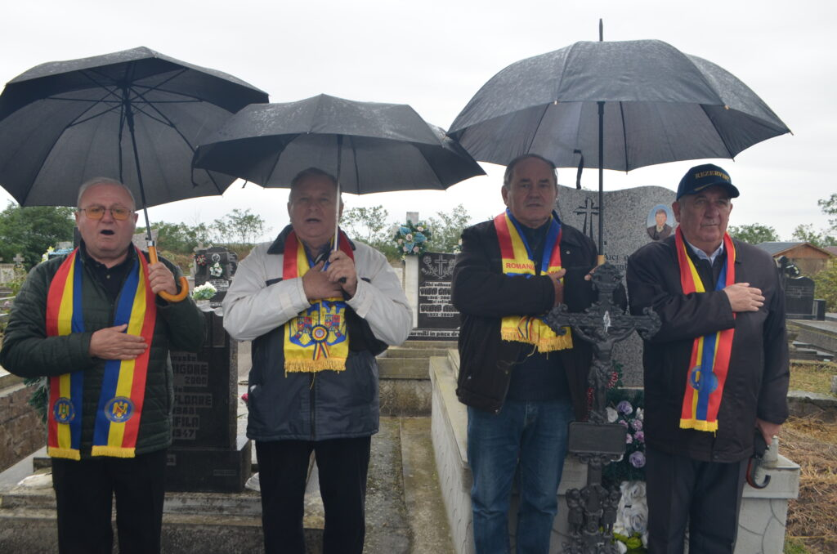
CĂUAȘ rezerviști

Slide 39
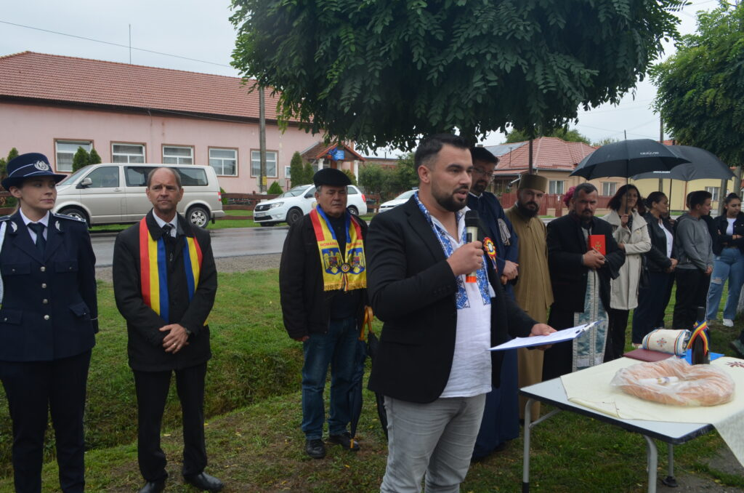
CĂUAȘ-GHENCI cuvânt viceprimar

Slide 40
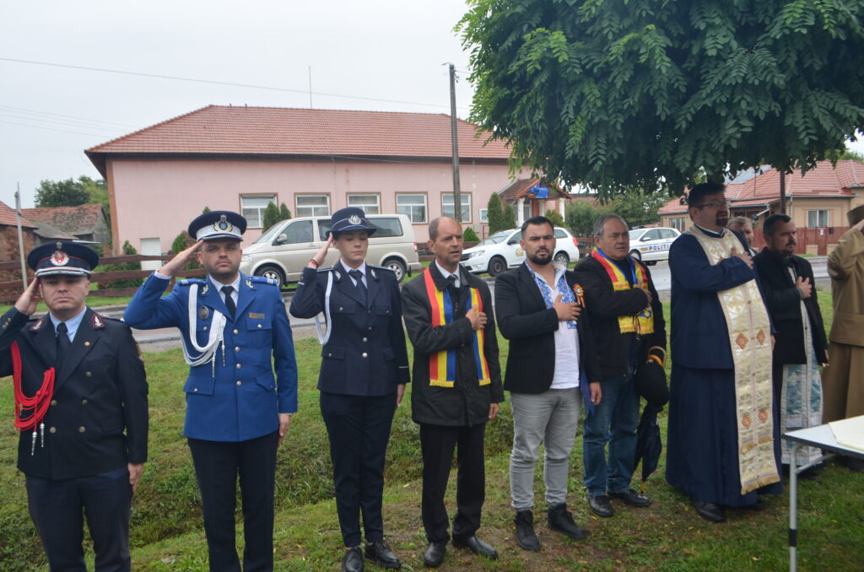
CĂUAȘ-GHENCI onor la imn

Slide 41
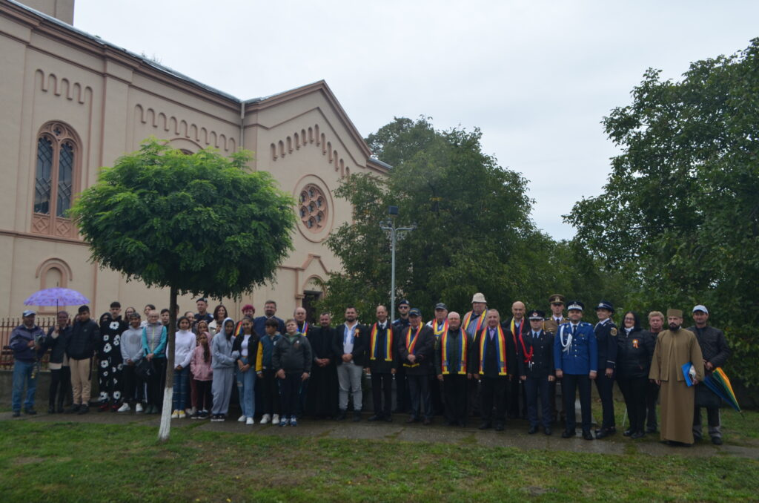
CĂUAȘ-GHENCI poza de grup

Slide 42
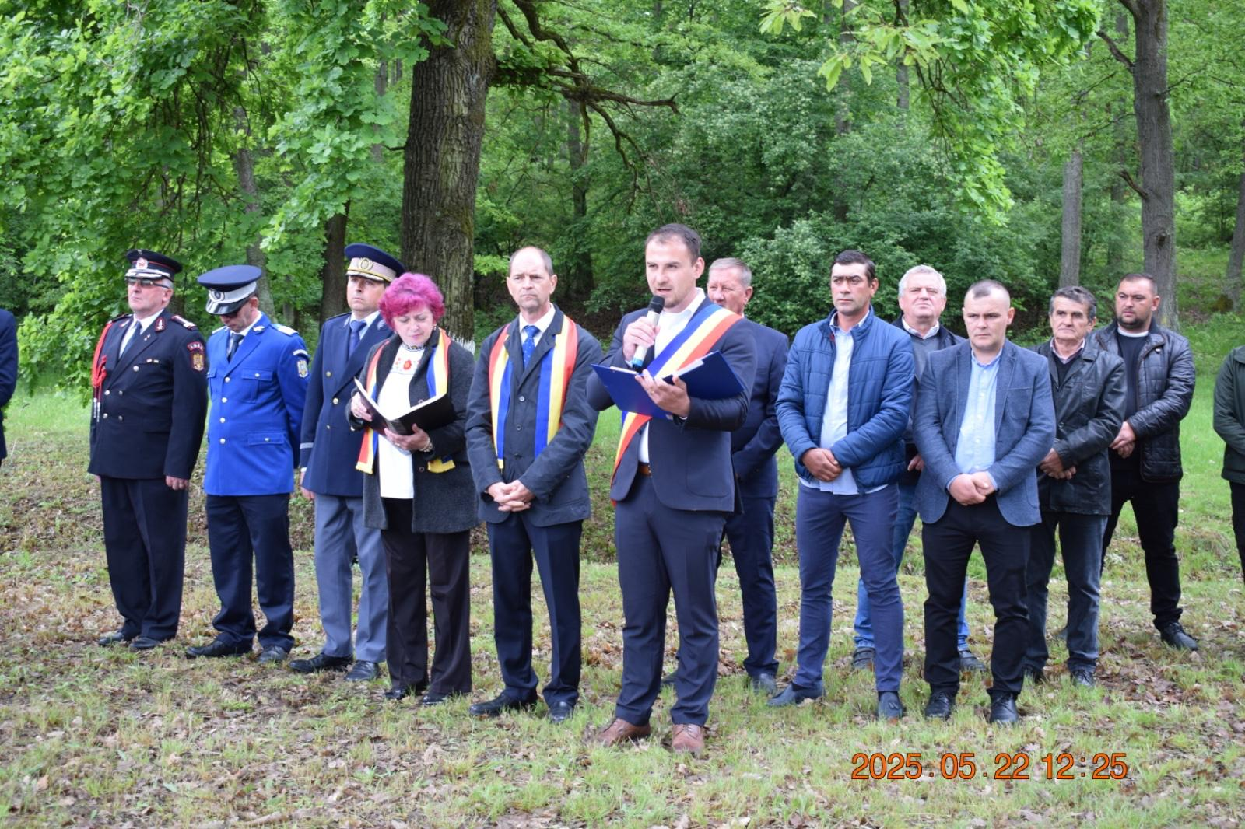
CEAN alocutiune Primar SĂUCA

Slide 43
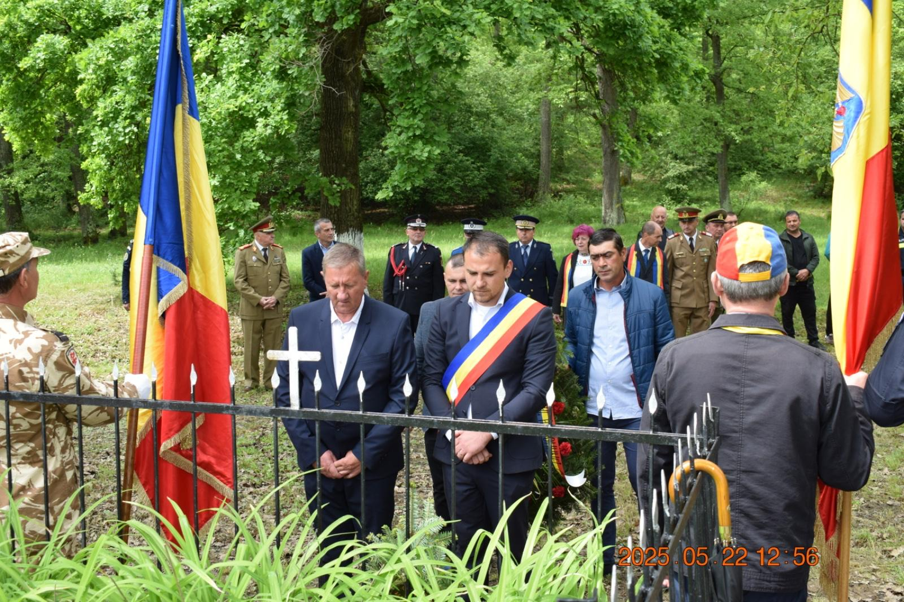
CEAN depunere coroana Primar SĂUCA

Slide 44
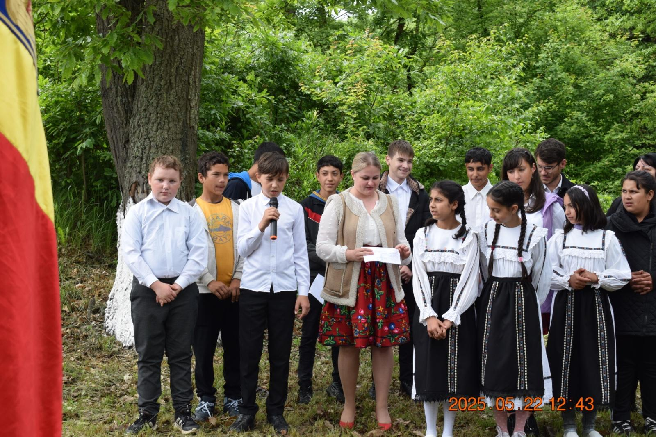
CEAN elevi Scoala Gimnazială SĂUCA

Slide 45
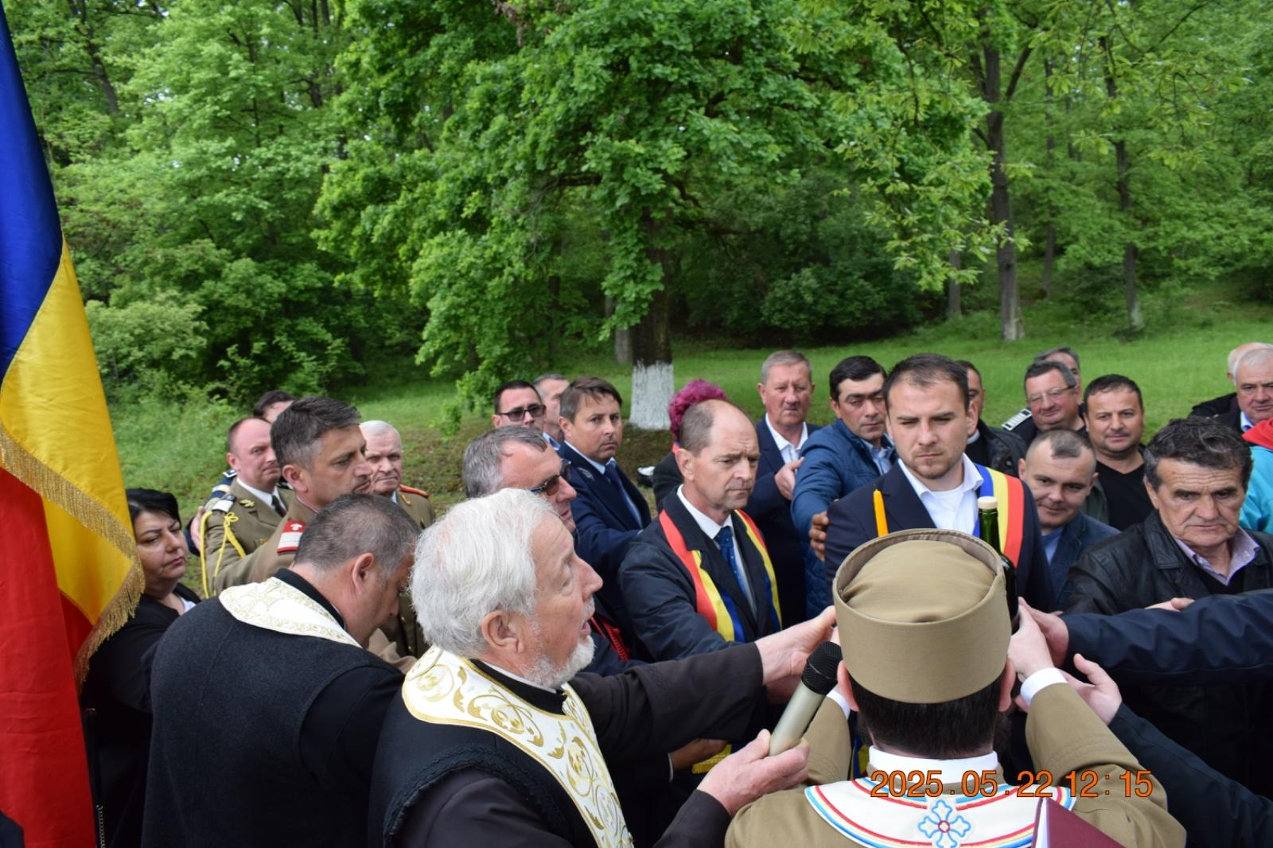
CEAN parastas

Slide 46
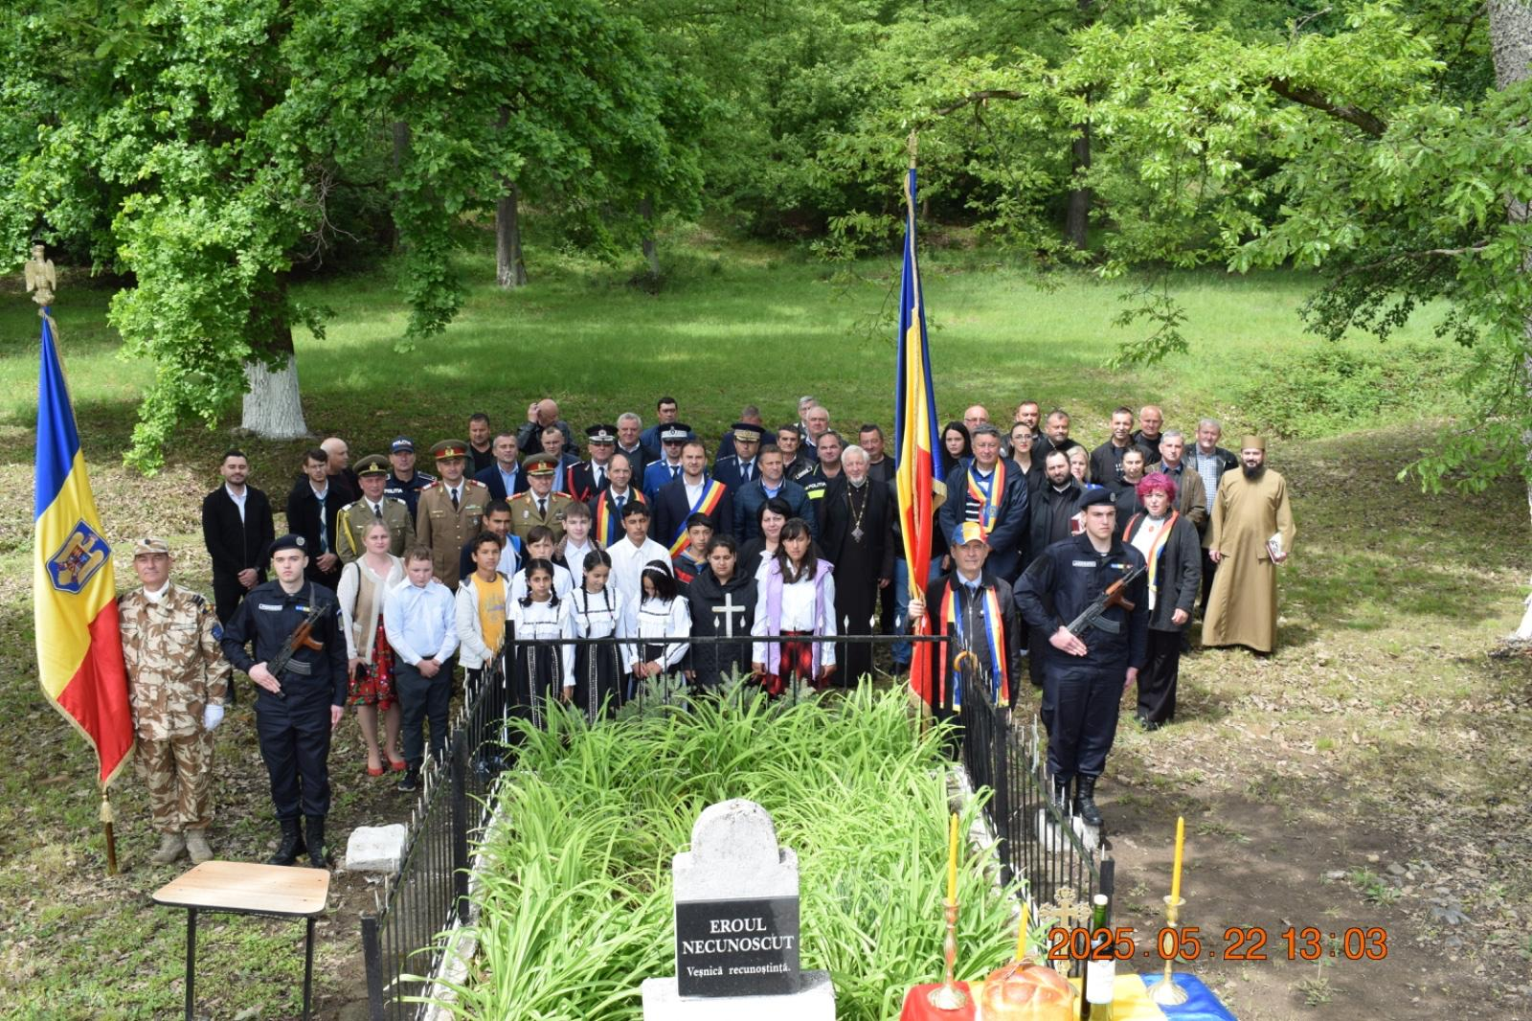
CEAN poza de grup

Slide 47
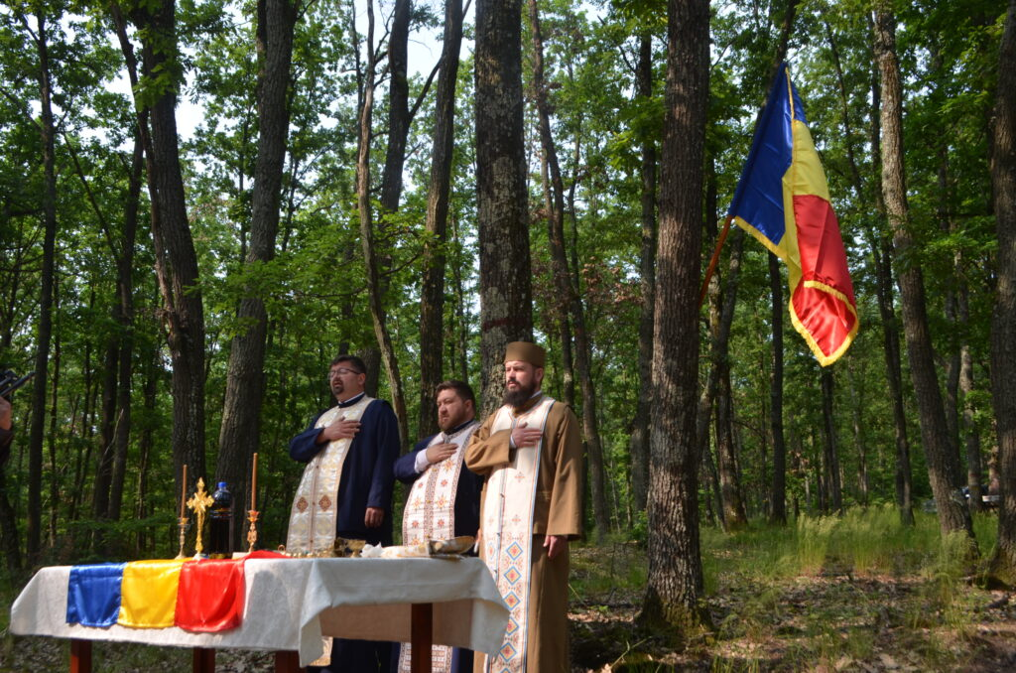
CEHAL sobor de preoți

Slide 48
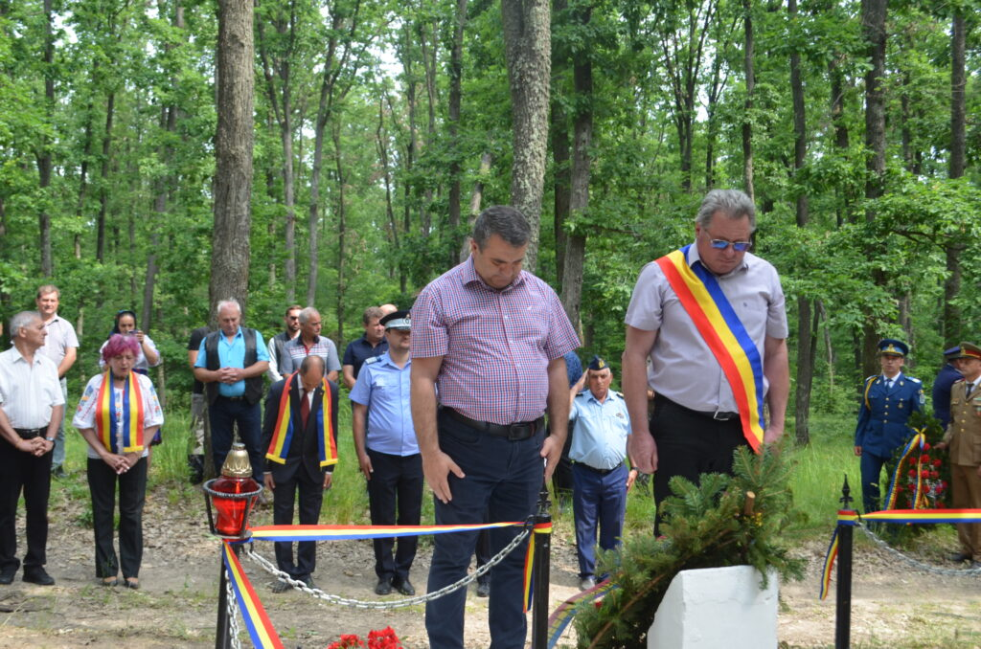
CEHAL depunere coroană Primar

Slide 49
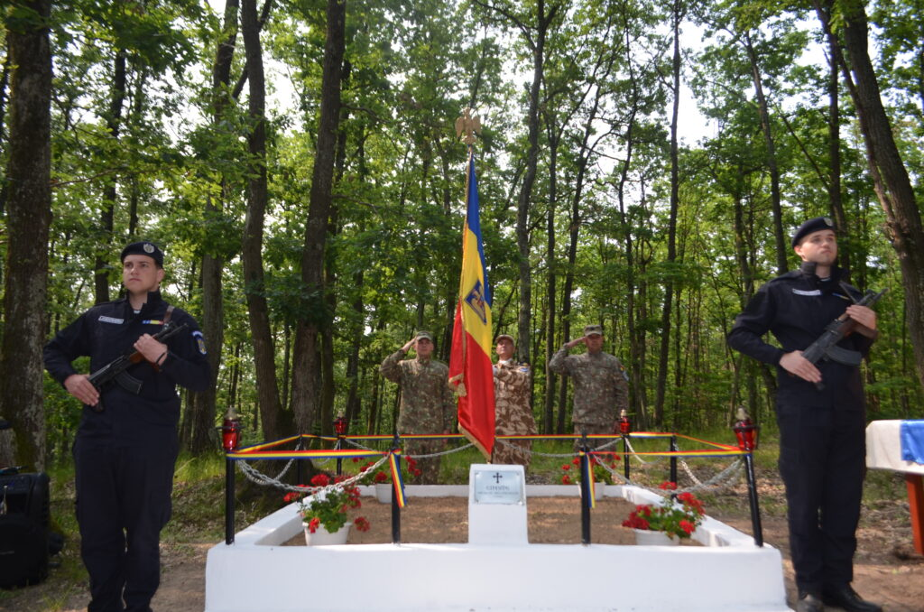
CEHAL garda la mormânt

Slide 50
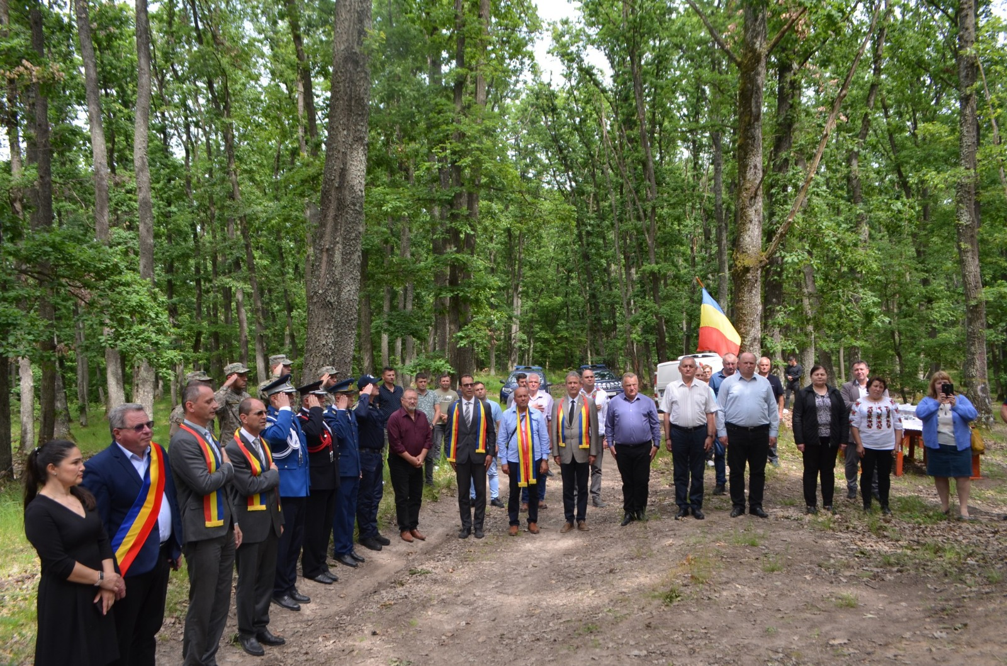
CEHAL în careu la imn

Slide 51

CEHAL onor la imn

Slide 52

CEHAL poza de grup

Slide 53

CEHAL rezerviști

Slide 54

CEHAL sobor preoți

Slide 55

CEHAL

Slide 56

CIUMEȘTI cuvânt Primar

Slide 57

CIUMEȘTI depunere coroană Primar

Slide 58

CIUMEȘTI mormânt comun de război

Slide 59

CIUMEȘTI onor la imn

Slide 60

CIUMEȘTI program artistic

Slide 61

CIUMEȘTI sobor de preoți

Slide 62

HODOD poza de grup

Slide 63

HODOD poză la Mausoleu

Slide 64

HODOD-depunere coroană

Slide 65

HODOD-LELEI onor la imn

Slide 66

MOFTIN-SÂNMICLĂUȘ copii și stegar

Slide 67

MOFTIN-SÂNMICLĂUȘ depunere coroană

Slide 68

MOFTIN-SÂNMICLĂUȘ grup elevi

Slide 69

MOFTIN-SÂNMICLĂUȘ imn

Slide 70

MOFTIN-SÂNMICLĂUȘ mormânt comun de război

Slide 71

MOFTINU MIC cuvânt Primar

Slide 72

MOFTINU MIC depunere coroane

Slide 73

MOFTINU MIC elevi

Slide 74

MOFTINU MIC garda la mormânt

Slide 75

MOFTINU MIC Silenzio la trompetă

Slide 76

MOIȘENI rezerviști

Slide 77

MOIȘENI-mormânt comun de război

Slide 78

POMI cuvânt localnic

Slide 79

POMI onor la imn

Slide 80

SANISLĂU -MARNA NOUĂ onor la imn

Slide 81

SANISLĂU poza de grup

Slide 82

SANISLĂU-MARNA NOUĂ Badea Nicolae Ghic

Slide 83

SANISLĂU-MARNA NOUĂ cadou eșarfa tricoloră

Slide 84

SANISLĂU-MARNA NOUĂ salut la imn

Slide 85

SĂRĂUAD cor copii

Slide 86

SĂRĂUAD garda la mormânt

Slide 87

SĂRĂUAD insigne cadou

Slide 88

SĂRĂUAD poza de grup

Slide 89

SĂRĂUAD recompense pentru elevi

Slide 90

SĂRĂUAD rezervisti

Slide 91

SĂRĂUAD

Slide 92

SOCON-CUȚA sobor preoți

Slide 93

SOCOND alocutiune Ruxandra Chivulescu Insp.Școlar Jud.SM

Slide 94

SOCOND Ansamblul Monumental depunere coroane

Slide 95

SOCOND Biserica Catolică onor la imn

Slide 96

SOCOND imn

Slide 97

SOCOND program artistic

Slide 98

SOCOND-Ansamblul Monumental poza de grup

Slide 99

SOCOND-Ansamblul Monumental

Slide 100

SOCOND-Ansambul Monumental-cuvât Radu Cristescu

Slide 101

SOCOND-CUȚA FLORICA NEGREAN

Slide 102

SOCOND-CUȚA garda la mormânt

Slide 103

SOCOND-CUȚA mormânt BĂDIȚA DIONISIE

Slide 104

SOCOND-CUȚA poza de grup

Slide 105

SOCOND-CUȚA prezenatre evenimente Socond 1944 ing.Ioan Suciu

Slide 106

SOCOND-CUȚA rezerviști

Slide 107

SOCOND-CUȚA

Slide 108

SOCONd-SOCONZEl depunere coroane

Slide 109

SOCOND-SOCONZEL poza de grup

Slide 110

SOCOND-STÂNA slujbă de pomenire eroi

Slide 111

SOCOND-STÂNA

Slide 112

SOND-SOCONZEL mormânt comun de război

Slide 113

SPUR-HUREZU MARE onor la imn

Slide 114

SPUR-RACOVA parastas

Slide 115

SUPUR-HUREZU MARE depunere coroană

Slide 116

SUPUR-HUREZU MARE poza la mormânt

Slide 117
SUPUR-HUREZU MASRE poză de grup

Slide 118
SUPUR-RACOVA depunere coroană

Slide 119
SUPUR-RACOVA mormânt comun de război

Slide 120
SUPUR-RACOVA onor la imn

Slide 121
SUPUR-RACOVA poza de grup

Slide 122
SUPUR-RACOVA-tablou Biserică-Eroi căzuți pentru apărarea Patriei

Slide 123
SUPUR-Supuru de Jos - sobor de preoți

Slide 124
SUPUR-Supuru de Jos asistență

Slide 125
SUPUR-SUPURU de JOS cor bisericesc

Slide 126
SUPUR-SUPURU de JOS cuvânt Primar

Slide 127
SUPUR-SUPURU DE JOS depunere coroană

Slide 128

SUPUR-SUPURU DE JOS elevi

Slide 129

SUPUR-SUPURU DE JOS inor la imn

Slide 130

SUPUR-SUPURU DE JOS mormânt comun de război

Slide 131
SUPUR-SUPURU DE JOS parastas

Slide 132
SUPUR-SUPURU DE JOS poza de grup

Slide 133
SUPUR-SUPURU DE JOS sfințire mormânt comun de război

Slide 134
SUPUR-SUPURU DE JOS-copii

Slide 135
SUPUR-SUPURU DE JOS-prezentare Muzeu

Slide 136

SUPUR-SUPURU DE SUS poza de grup

Slide 137

SUPUR-SUPURU DE SUS-mormânt comun de război

Slide 138

SUPURU DE JOS depunere coroană

Slide 139

SUPURU DE JOS poza de grup

Slide 140

SUPURU DE SUS imn

Slide 141

SUPURU DE SUS

Slide 142

TEREBESȘTI -GELU- garda la mormânt

Slide 143

TEREBEȘTI garda la mormânt

Slide 144

TEREBEȘTI-GELU insigne cadou

Slide 145

TEREBEȘTI-GELU depunere coroană elevi

Slide 146

TEREBEȘTI-GELU depunere coroană

Slide 147

TEREBEȘTI-GELU imn

Slide 148

TEREBEȘTI-GELU onor la imn

Slide 149

TEREBESTI-GELU poza de grup

Slide 150

TEREBESTI-GELU program artistic

Slide 151

TEREBEȘTI-GELU program artistic

Slide 152

TEREBEȘTI-GELU

Slide 153

TEREBEȘTI-PIȘCARI garda la mormânt

Slide 154

TEREBEȘTI-PIȘCARI poza grup

Slide 155

TIREAM -Biserica Romano-Catolică-slujba de pomenire

Slide 156

TIREAM poza de grup

Slide 157
TIREAM slujbă comună Ortodox-Romano-Catolic

Slide 158

TIREAM

Slide 159

URZICENI cuvânt Primar

Slide 160

URZICENI depunere coroană

Slide 161

URZICENI onor la imn

Slide 162

URZICENI poza de grup

Slide 163

VIILE SATU MARE -TĂREȘTI fii satului

Slide 164

VIILE SATU MARE-CIONCHEȘTI garda la mormânt

Slide 165

VIILE SATU MARE-CIONCHEȘTI poza de grup

Slide 166

VIILE SATU MARE-CIONCHEȘTI program artistic

Slide 167

VIILE SATU MARE-CIONCHEȘTI sobor de preoți

Slide 168

VIILE SATU MARE-TĂTĂREȘTI asistența

Slide 169

VIILE SATU MARE-TĂTĂREȘTI garda la mormânt

Slide 170

VIILE SATU MARE-TĂTĂREȘTI insignă pentru recitatoare

Slide 171

VIILE SATU MARE-TĂTĂREȘTI onor la imn

Slide 172

VIILE SATU MARE-TĂTĂREȘTI poza la monument

Slide 173

VIILE SATU MARE-TĂTĂREȘTI program artistic

Slide 174

VIILE SATU MARE-TĂTĂREȘTI recitare poezie

Slide 175

VIILE SATU MARE-TĂTĂREȘTI salut milităresc

Slide 176

VIILE SATU MARE-TĂTĂREȘTI slujba de pomenire

Slide 177

VIILESATU MARE-TĂTĂREȘTI salut la imn

